Slide 1
第五章 查找
《数据结构与算法》
上海交通大学出版社出版，2022年2月

Slide 2
查找是指在给定的数据集中，确定是否存在与某个给定的值匹配的元素。一般查找算法都是基于关键码值(简称键值)进行查找。
查找算法分为两种类型：
静态查找是指查找的键值集合固定不变，即只支持查找操作；
动态查找是指可以进行查找、插入和删除操作。
主要内容：二分查找、插值查找、分块查找、字符串模式匹配的KMP算法、跳跃链表等基于线性表的查找算法；二叉查找树、AVL树、红黑树、伸展树、2-3树、B-树、B+树、Trie树等基于特殊的树形结构的查找算法；可以将键值映射到散列表中的散列法等。
重点：二分查找、KMP算法、二叉查找树、AVL树、2-3树、几种常用的散列函数和处理冲突的方法、Trie树等。
难点：KMP算法、跳跃链表、AVL树、红黑树、伸展树、B-树、B+树等。

Slide 3
目录：
5.1 线性表查找[链接]
5.2 二叉查找树[链接]
5.3 多路查找树[链接]
5.4 散列法[链接]
5.5 Trie树[链接]

Slide 4
5.1线性表查找
线性表查找是指在线性表(顺序表或链表)中查找键值为给定值的元素(或结点)。最简单的线性表查找方法是顺序查找。
顺序查找是指从线性表的第一个元素开始，依次检查线性表的每一个元素的键值是否等于给定值。顺序查找的最好时间复杂度为O(1)，最坏和平均时间复杂度都为O(n)。

Slide 5
5.1.1 基于有序顺序表的查找
当顺序表中元素的键值为有序时，可以采用一些效率较高的查找算法。
一、二分查找
二分查找(Binary Search)也称折半查找，属于一种分治算法，其基本思想是：将位于顺序表中间的元素的键值与查找键值比较，如果两者相等，则查找成功；否则以中间元素为分割点，将顺序表分割为两个子表，然后在某个子表中进行同样的操作，重复上述过程，直到查找到相应的元素或子表为空为止。

Slide 6
【算法】给定具有n个元素的有序(从小到大)顺序表sl，确定是否存在键值为k的元素。
算法步骤：
1、定义两个整型变量left和right，分别表示当前子表的下标区间的左端点和右端点，初始值分别为0和n-1；
2、如果left>right，查找失败，结束；否则令mid=(left+right)/2，并比较sl[mid]与k，分为下面三种情况：
3、如果sl[mid]=k，查找成功，结束；
4、如果sl[mid]>k，则令right=mid-1，进入第2步；
5、如果sl[mid]<k，则令left=mid+1，进入第2步。

Slide 7
【例】描述利用二分查找算法在顺序表sl={3, 4, 6, 8, 10, 12, 14, 16, 18, 20}中查找键值为14的元素的查找过程。
查找过程如下：
1、令left=0, right=9；
2、mid=(0+9)/2=4，由于sl[4]=10<14，在右半区间查找：令left=mid+1=5，right仍为9；
3、mid=(5+9)/2=7，由于sl[7]=16>14，在左半区间查找：令right=mid-1=6，left仍为5；
4、mid=(5+6)/2=5，由于sl[5]=12<14，在右半区间查找；令left=mid+1=6，right仍为6；
5、mid=(6+6)/2=6，由于sl[6]=14=14，查找成功，结束。
可见，经过四次比较后就能查找到键值14。

Slide 8
二分查找的实现：
1、递归
递归的终止条件：left>right
见函数binary_search(vector<keytype>, int, keytype)
2、非递归
循环的结束条件：left>right
见函数binary_search(vector<keytype, keytype)
最坏和平均时间复杂度均为O(log n)。空间复杂度为O(1)。

Slide 9
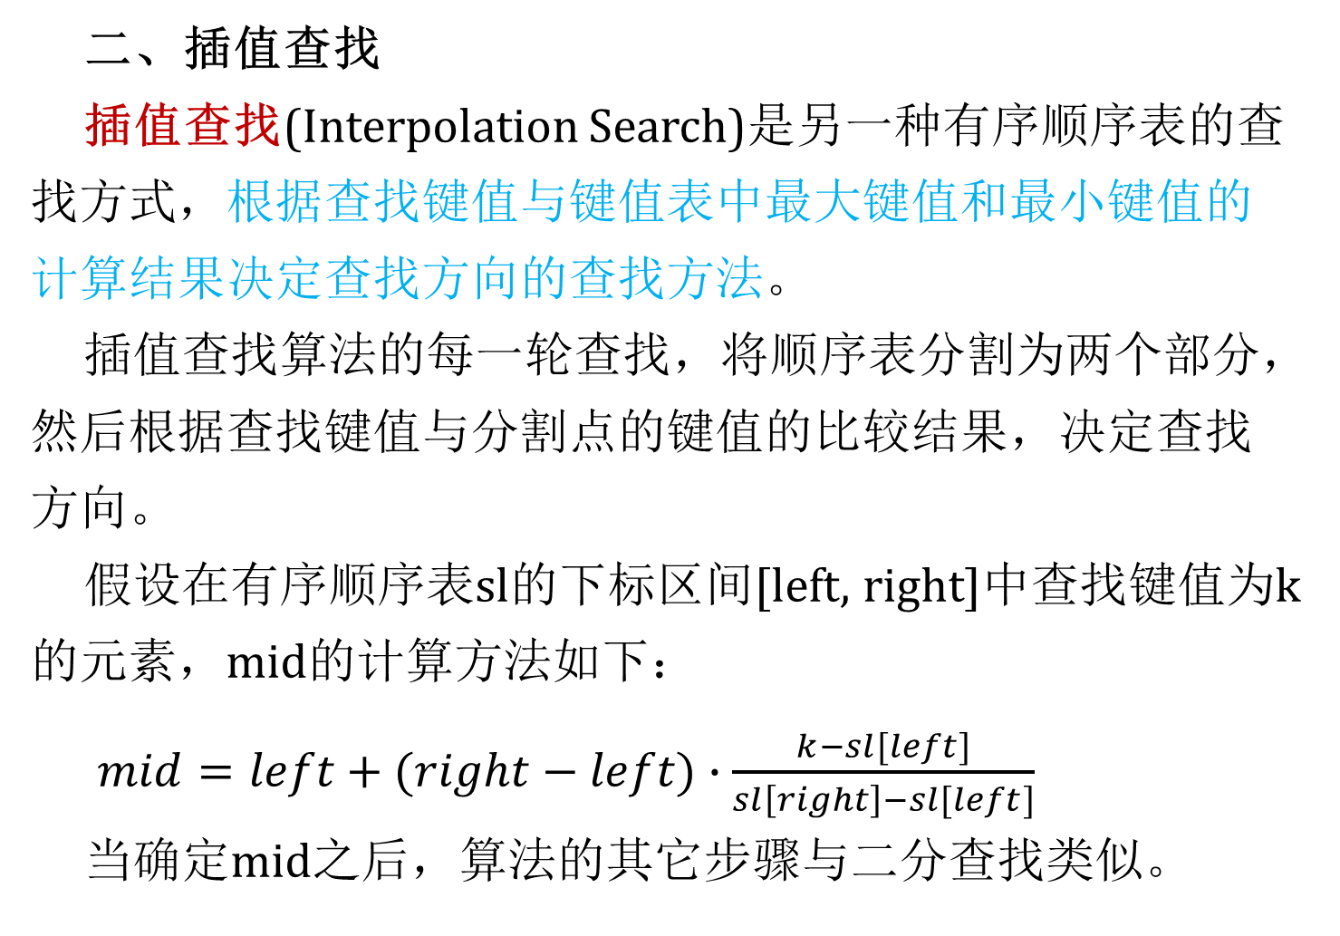
二、插值查找
插值查找(Interpolation Search)是另一种有序顺序表的查找方式，根据查找键值与键值表中最大键值和最小键值的计算结果决定查找方向的查找方法。
插值查找算法的每一轮查找，将顺序表分割为两个部分，然后根据查找键值与分割点的键值的比较结果，决定查找方向。
假设在有序顺序表sl的下标区间[left, right]中查找键值为k的元素，mid的计算方法如下：
$mid=left+(right−left)∙\frac{k−sl[left]}{sl\left[right\right]−sl[left]}$
当确定mid之后，算法的其它步骤与二分查找类似。

Slide 10
【例】描述利用插值查找算法在有序顺序表sl={3, 4, 6, 8, 10, 12, 14, 16, 18, 20}中查找键值为14的元素的查找过程。
查找过程如下：
1、left=0, right=9；
2、mid=0+(9-0) *(14-3)/(20-3) =5，sl[5]=12<14，在右半区间查找：令left=mid+1=6，right仍为9；
3、mid=6+(9-6)*(14-14)/(20-14)=6，sl[6]=14，查找成功，结束。
只需要经过两次比较运算即可查找到结果。

Slide 11
插值查找算法的实现：
除了mid的计算方法不同外，其它部分与二分查找算法类似。
算法中可能出现mid<0的情形，此时查找失败，对这一种情形需要特判。
注意：插值查找对于键值均匀分布(或近似均匀分布)的有序顺序表的查找效率较高。
平均时间复杂度为O(log₂(log₂n))

Slide 12
三、STL中的有序表的查找算法
STL中有四种针对有序表的查找方法(在迭代器区间[begin, end)中查询)：
1、binary_search(begin, end, k)：判断k是否存在，如果存在，返回true，否则返回false；
2、lower_bound( begin, end, k)：返回第一个小于等于k的迭代器。如果区间中所有元素都小于k，则返回end。
3、upper_bound(begin, end, k)：返回第一个大于k的迭代器。如果区间中所有元素都小于等于k，则返回end。
4、equal_range(begin, end, k)：返回一个pair类型的变量，pair的第一个元素为lower_bound的返回结果，第二个元素为upper_bound的返回结果。可以用来查询 k 出现的次数。

Slide 13
5.1.2 分块查找
分块查找(Block Search)又称索引顺序查找，是基于线性表的查找方法，先将线性表分块，然后实行“块间二分查找，块内顺序查找”。
适合于分块查找的数据的特点是：按块有序，块内任意。
分块查找可分为两步：
1、块定位：即确定所查找的元素可能属于的块，可以通过二分查找、插值查找或跳表等方法快速实现；
2、块内查找：在所定位的块中按照顺序查找方法进行查找。
为了实现块定位功能，需要建立一个块索引表，块索引表中包含块的起点下标、块的终点下标、块的键值代表等，通常将块中的最大键值作为该块的键值代表。
由原始数据和分块索引表所构成的整体称为分块查找表。

Slide 14
有三种类型的块索引表：
第一种类型是基于顺序表，每块的长度不同，在块索引表中记录每一块的起点和终点；
第二种类型也是基于顺序表，每块的长度相同，在块索引表中记录每一块的起点和实际元素的个数，每块都可能有一些空闲的位置。
第三种类型是基于链表，在块索引表中记录每块的第一个结点的地址和键值。

Slide 15
第一类分块查找表的类型定义：
#define M 6 /*分块数的上限*/
struct bitNode{ //块索引表的元素的类型定义
keytype mkey; //键值代表
int begin, end; //块的起点下标和终点下一个元素的下标
bool operator<(const bitNode bit)const{
return mkey<bit.mkey;
}
};
struct bitTable{ //分块查找表
bitNode bit[M]; //块索引表
int sz; //分块的实际数量
vector<keytype>sl; //原始顺序表
bitTable():sz(0){
}
};

Slide 16
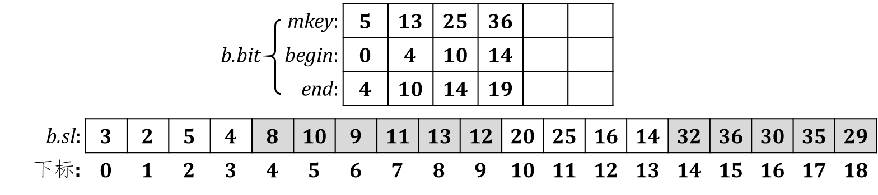
【例】对于键值序列{3, 2, 5, 4, 8, 10, 9, 11, 13, 12, 20, 25, 16, 14, 32, 36, 30, 35, 29}，试将其转化为分块查找表。
假设所构成的分块查找表为b。则b.sl即为上述键值序列所构成的顺序表；可将键值序列分为4块，即b.sz=4；每一块的构成如下：
b.bit[0]：begin=0, end=4, mkey=5；
b.bit[1]：begin=4, end=10, mkey=13；
b.bit[2]：begin=10, end=14, mkey=25；
b.bit[3]：begin=14, end=19, mkey=36
分块查找表构成示意图如下图所示。

Slide 17
【算法】给定分块查找表b，查找是否存在键值为k的元素。
算法步骤：
1、利用二分查找法在b.bit中确定k所在的块的块号i。
2、在第i块中利用顺序查找法确定是否存在键值为k的元素。
分块查找的实现：
可利用lower_bound确定k所在的块号。
建原始数据和块索引表b的实现见函数get_bitTable(…)
分块查找的实现见函数block_search(…)
平均时间复杂度为O(log m+n/m)，空间复杂度O(m)。

Slide 18
5.1.3 字符串的模式匹配
字符串的模式匹配是指确定一个字符串s中是否存在子串t。s称为主串，t称为模式串。
定义以字符串的第一个字符为首字符的子串为字符串的前缀；定义以字符串的最后一个字符为尾字符的子串为字符串的后缀。

Slide 19
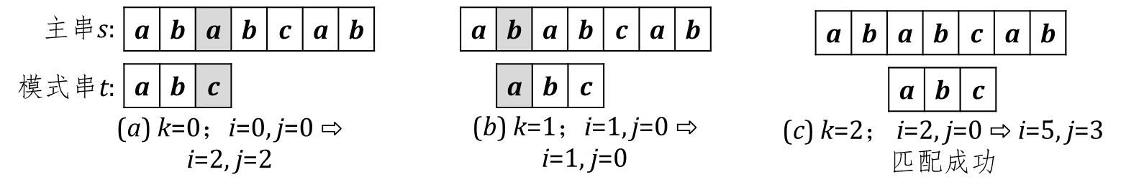
一、朴素模式匹配算法
朴素模式匹配算法(BF算法)的基本思想是：从主串s的第一个字符开始，依次判断以每一个字符作为起点的子串是否与模式串t匹配。
【例】当s= "ababcab"，t="abc"时，描述BF算法的实现过程。
模式匹配过程如下图所示。共经过三轮匹配，其中第一轮当匹配到模式串的第三个字符时s和t的对应字符不等，第二轮匹配到模式串的第一个字符，第三轮匹配成功。

Slide 20
BF算法的实现：
定义变量k，表示每一轮主串的开始位置，当进入下一轮时k增加1。
在每一轮匹配中，定义两个变量i和j，初始值分别为k和0，如果s[i]=t[j]，则i和j同步增加，否则进入下一轮
当j到达模式串的最后一个元素的下一个位置时，匹配成功。
见函数bf(…)
平均和最坏时间复杂度为O(n∙m)。

Slide 21
二、KMP算法
作为BF算法的改进，KMP算法根据模式串本身的特点，对j的回退的步长进行改进并能使i不回退，从而提高模式匹配的效率。

Slide 22
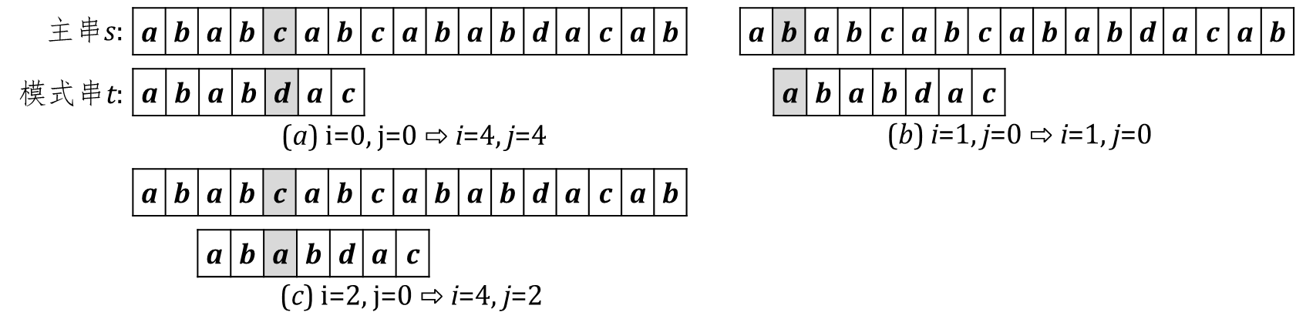
对于给定的主串s=“ababcabcababdacab”和模式串t=“ababdac”，在BF算法中，前三轮的算法过程如下图所示。
当第一轮匹配结束时，此时主串的前4个字符所构成的子串与模式串的前4个字符对应相等，因此第二轮没有必要，因为模式串的第二个字符'b' (也是主串的第2个字符)与第一个字符'a'不等。
从第一轮直接到达第三轮时，也不需要从模式串的开始位置比较，i也不需要回退，仍然为4，可以将s[4]与t[2]进行比较，因此可以从第一轮直接到达第三轮时，i不需要移动，直接将j移到2即可。

Slide 23
可见，当s[i]≠t[j]时，只需要将j回退到适当的位置即可，假设移动到next[j]，next数组是由模式串决定的。
next[j]的值为模式串t的子串t[0, j-2])的前缀中与子串t[1, j-1]的后缀相同的子串的最大长度，即
next[j]=max{k|t[0, k-1]=t[j-k, j-1], k<j}。
规定：next[0]=-1。

Slide 24
【算法】KMP算法：给定主串s和模式串t，并给定模式串的next数组，进行模式匹配
算法步骤：
1、定义两个整数i, j，分别表示主串的下标和模式串的下标，初始值都为0；
2、当j=-1或s[i]=s[j]时，i和j同步向后移动：++i, ++j；
3、当s[i]!=s[j]时，j=next[j]，回到第2步。

Slide 25
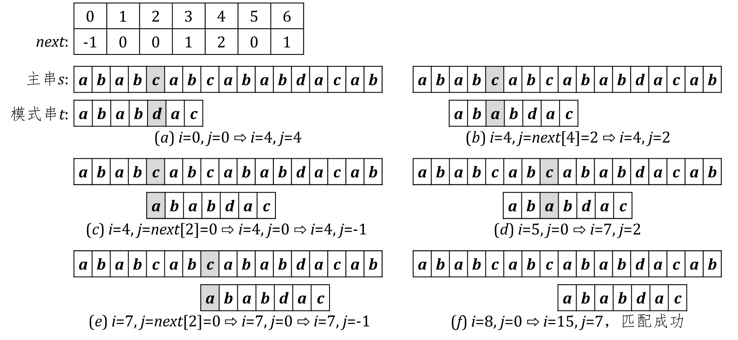
根据KMP算法，对主串s=“ababcabcababdacab”和模式串t=“ababdac”进行模式匹配的过程如下图所示。

Slide 26

进一步分析可以看到，在第二轮结束时，s[4]≠t[2]，j=2，当进入第三轮时，j=next[j]=0，需要判定s[4]与t[0]是否相等，但由于t[2]=t[0]，肯定有t[0]≠s[4]，因此第三轮的判断显然是多余的，可以直接进入第四轮，即如果next[2]为next[0]，即-1，这样就跳过了第三步，产生这种现象的原因是t[2]=t[0]，即t[j]=t[next[j]]。
因此，可以改进next的计算方法，先用前述方法得到next[j]的值，假设为k，如果t[j]≠t[k]，则next[j]=k(前面的方法)；如果t[j]=t[k]，则next[j]=next[k]。
next[j]的最终计算公式：

Slide 27
【例】改进的模式串的next数组举例
1、模式串t="ababdac"的next数组的计算过程如下：
next[0]=-1；
当j=1时，k=0，且t[j]≠t[k]，因此next[1]=k=0；
当j=2时，k=0，且t[j]=t[k]，因此next[2]=next[k]=-1；
当j=3时，k=1，且t[j]=t[k]，因此next[3]=next[k]=0；
当j=4时，k=2，且t[j]≠t[k]，因此next[4]=k=2；
当j=5时，k=0，且t[j]=t[k]，因此next[5]=next[k]=-1；
当j=6时，k=1，且t[j]≠t[k]，因此next[6]=k=1。
因此，模式串t="ababdac"的next数组为：
{-1, 0, -1, 0, 2, -1, 1}

Slide 28
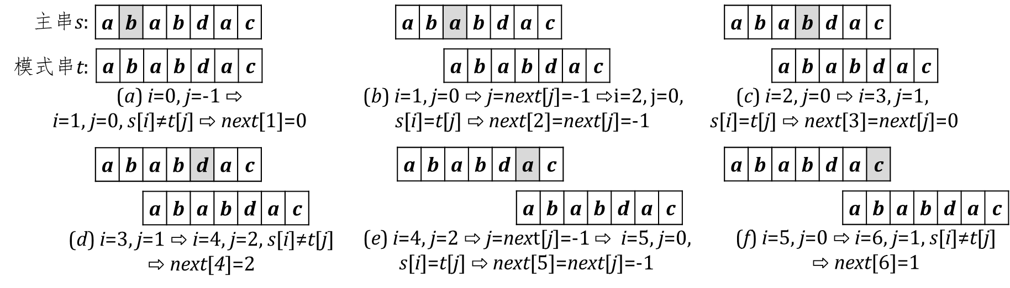
可以采用KMP算法求模式串t的next数组：
令主串s=t，并设next[0]=-1。
对于i>0，假设已确定next[0], next[1], …, next[i-1]。
考虑s[i]时，此时i即为子串t[0, i-2]的所有前缀中与子串t[1, i-1]的所有后缀相同的子串的最大长度，因此，当s[i]≠t[j]时，next[i]=j，否则next[i]=next[j]。
根据这种方法计算模式串“ababdac”的next数组的过程如下图所示。

Slide 29
KMP算法的实现：
1、求next数组的实现
计算模式串的next数组的方法与KMP算法基本类似，只是，j从-1开始(因为从模式串的第2个字符开始求next数组)，因为next[0]不需要求，而模式匹配需要从第一个元素开始判断。
实现见函数kmp_next(…)
2、KMP算法的实现：
当求得next数组之后，即可进行快速模式匹配。
实现见函数kmp(…)
平均和最坏时间复杂度均为O(n+m)，空间复杂度为O(m)。

Slide 30
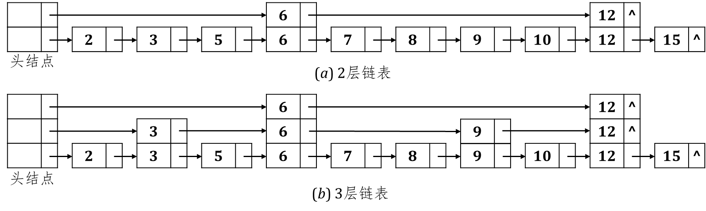
5.1.4 跳跃链表
要实现对有序链表的快速查找，需要对链表进行扩展，一种方法是在原链表的基础上添加一层链表，如下图(a)所示。
当然，如果再加一层链表，效率会更高，如下图(b)所示。

Slide 31
一、跳跃链表的定义和表示
跳跃链表(Skip List)是一种特殊的有序链表，通过在链表的每个结点中添加若干个指向下一个结点的指针，形成多层链表，从而达到对链表进行快速查找和维护的目的。
跳表各层链表中，最底层链表为普通的有序链表，保存了所有的数据，其它各层链表中的结点都是其下层链表中结点的子集，层次越高，结点越少，而结点越少，则跳跃的幅度就越大，因此上层链表可以看成是下层链表的“快速通道”。

Slide 32
跳表是对链表的扩展：每一个结点中有多个next指针，next[i]为指向第i层链表中下一个结点的指针。跳表的类型定义如下：
const int ML = ((int)ceil(log(N)/log(2)) + 1); //跳表的层数的上限
struct sklNode{
keytype key; //键值
sklNode *next[ML]; //各层的next指针
sklNode(){
for(int i=0; i<ML; i++) next[i]=NULL;
}
};
struct skipList{
sklNode *head; //跳表的头结点
int level; //跳表的层数
skipList():level(0){
head = new sklNode;
}
};

Slide 33
二、跳表的查找操作
跳表查找操作的顺序是：先在最上一层链表中从左向右查找，然后依次向下层查找，直到最底层的某个结点结束。
【算法】在跳表skl中查找是否存在键值为k的结点
算法步骤：
1、假设当前结点为cur，初始化：cur=skl.head；
2、假设当前为第i层链表，i的初始值为skl.level-1；
3、沿该层结点的next[i]方向遍历该层链表，直到cur->next[i]为空或结点cur->next[i]中的键值不小于k为止，进入第4步；
4、如果cur->next[i]的键值等于k，则查询结束(也可以进入第5步，直到查询到最底层链表为止)，否则进入第5步；
5、如果i>0，考虑cur的next[i-1]，进入第i-1层，回到第3步；如果i=0，则进入第6步；
6、如果cur->next[0]为空或者cur->next[0]的键值不等于k，则表示跳表中不存在键值为k的结点。结束。

Slide 34
【例】下图所示的跳表skl中查找键值为10的操作过程。
第一轮：令cur=skl.head，首先从cur->next[2]开始遍历最上层的链表，当cur到达结点6时，由于cur->next[2]为结点12，12>10，因此最上层链表结束。
第二轮：从cur(结点6)沿next[1]指针方向搜索第二层链表，当cur到达结点9时，由于cur->next[1]为结点12，12>10，因此本层搜索结束，进入下一层。
第三轮：从cur(结点9)沿next[0]指针方向搜索最底层链表，cur->next[0]为结点10，查找成功。

Slide 35
跳表查找操作的实现：
实现间函数skl_search(…)
平均时间复杂度为O(log n)。空间复杂度为O(1)。

Slide 36
三、跳表的插入操作
当插入一个结点时，通常通过随机的方法(即掷硬币方法)确定该结点出现的最高层次。
掷硬币方法是指从第2层开始，通过掷硬币逐层决定每一层是否包含新添加的结点(假设硬币正面表示添加)，直到出现硬币为反面为止，从而得到新插入的结点出现的最高层次。
假设通过掷硬币方法得到的结果为level，则从1到level层的链表中都要加上该结点。
在链表中添加结点的方法与普通链表相同：先确定插入位置的前一个结点，然后通过next重定向将新结点加入到链表中。
确定插入位置的方法与跳表查找操作方法一样，不过是从level层开始向下逐层确定。

Slide 37
【算法】在跳表skl中插入一个键值为k的结点
算法步骤：
1、通过查找操作检查k是否在skl中存在，如果存在，则插入失败；
2、创建一个结点tmp，其键值为k；
3、通过掷硬币方法确定新插入结点出现的最高层次，假设为level；
4、从level层开始，用与跳表查找操作类似的方法确定在每一层链表中插入位置的上一个结点，将tmp插入到该结点的后面。

Slide 38
跳表插入操作的实现：
1、掷硬币算法
可以通过rand函数得到一个随机数，并判断其奇偶性。
实现见函数get_random_level()
2、跳表的插入操作
先确定插入结点的最高层数level。然后一次将结点插入到level及以下各层中。当插入结点的最高层数大于跳表的层数时，需要更新跳表的层数。
实现见函数skl_insert(…)
平均时间复杂度为O(log n)，空间复杂度为O(1)。

Slide 39
四、跳表的删除操作
当删除跳表中一个键值为k的结点时，也要确定被删除结点在每层链表中的上一个结点。确定方法与跳表查找操作方法类似，即从顶层向下逐层查找。当确定每一层链表中的位置后(如果有的话)，将被删除结点从该层链表中删除。
当所有层都完成后，最后再释放被删除结点所占用的存储空间。
最后还要检查跳表中某些层的链表是否为空，如果有，则跳表的层数需要做调整。
实现见函数skl_delete()
平均时间复杂度为O(log n)，空间复杂度为O(1)

Slide 40
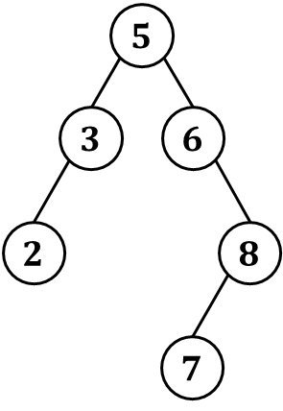
5.2二叉树查找树
5.2.1 二叉树查找树
二叉查找树(Binary Search Tree, BST)也称二叉排序树或二叉搜索树，是指二叉树中的每一个结点的键值都大于其左子树中所有结点的键值，同时都小于其右结点中所有结点的键值。
二叉查找树具有如下性质：
1、若某结点左子树不空，则该结点的左子树上所有结点的键值均小于该结点的键值；
2、若某结点右子树不空，则该结点的右子树上所有结点的键值均大于该结点的键值；
3、没有键值相等的结点；
4、以每一个结点为根结点所构成的子树都是二叉查找树；
5、对二叉查找树进行中根遍历，得到一个单调递增的序列。

Slide 41
二叉查找树的类型定义
typedef struct bstNode{
keytype key;
bstNode *lc, *rc;
bstNode():lc(NULL), rc(NULL){
}
}*bstTree;

Slide 42
一、二叉查找树的查找操作
根据二叉查找树的特性，可以采用类似于有序顺序表的二分查找方法进行查找，即从二叉查找树的根结点出发，将当前结点与查找的键值进行比较，根据比较结果将查找的范围转移到左子树或右子树。
【算法】在给定二叉查找树t中查找键值为k的结点。
算法步骤：
1、如果t为空，则不存在值为x的结点，查找结束；否则根据根结点的键值k1与k的比较结果，分为下面三种情况：
2、如果k=k1，则找到值为k的结点，查找结束；
3、如果k<k1，则在t的左子树中查找，进入第1步；
4、如果k>k1，则在t的右子树中查找，进入第1步。

Slide 43
查找操作的实现：
由于t的左子树和右子树与t具有类似的结构，因此在二叉查找树的查找操作的实现过程中，当进入t的左子树或右子树进行查找时，可用递归实现。
实现见函数bst_search(…)

Slide 44
二、二叉查找树的插入操作
在不改变已有结点结构的前提下，将一个新的结点插入到一个二叉查找树中，可以采用与查找一样的方法找该结点在该二叉查找树的插入位置(空子树)，然后将该结点加入到相应的位置。
【算法】在二叉查找树t中插入一个键值为k的结点
算法步骤：
1、如果t为空，创建t，并令其键值为k，结束；否则进入第2步；
2、比较k与树t的根结点键值k1，如果k<k1，则进入第3步；如果k>k1，进入第4步；如果k=k1，表明t中已存在键值为k的结点，插入失败，结束；
3、考虑t的左子树，进入第1步；
4、考虑t的右子树，进入第1步。

Slide 45
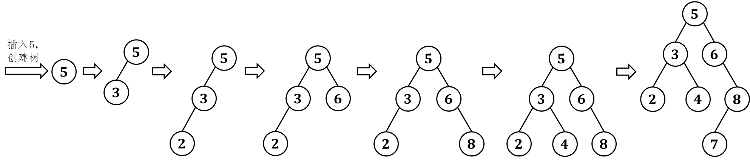
【例】依次将整数序列{5, 3, 2, 6, 8, 4, 7}中的元素插入到二叉查找树中。
插入过程并最终形成的二叉查找树如下图所示。
实现见函数bst_insert(…)

Slide 46
三、二叉查找树的删除操作
首先通过与查找类似的方法确定所要删除结点的位置，然后再根据不同情况实施删除操作。
【算法】在二叉查找树t中删除键值为k的结点
算法步骤：
1、确定键值为k的结点t1，如果t1为空树，则表明t中不存在键值为k的结点，删除失败；否则分为以下几种情况：
2、如果t1为叶结点，直接删除t1，释放t1所占用的存储空间；
3、如果t1的右子树为空，用t1的左孩子的键值取代t1的键值，转化为情形2, 3或4删除t1的左孩子。
4、如果t1的右子树不空，求t1的中根序列的直接后继t2(t1的右子树的最左结点)，用t2的键值取代t1的键值，转化为情形2或情形4删除t2。

Slide 47
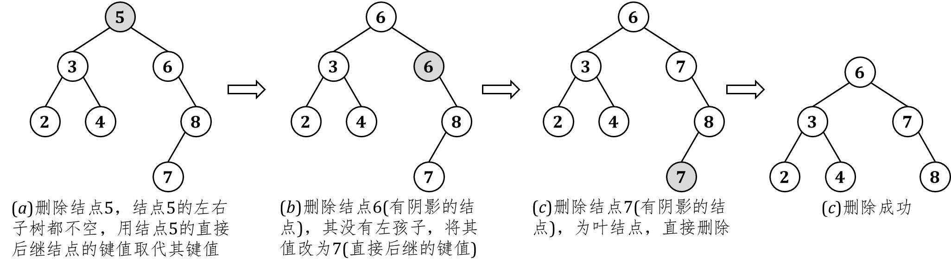
【例】删除下图中最右图形的二叉查找树中的键值为5的结点的删除过程。
实现见函数bst_delete(…)

Slide 48
四、复杂度分析
在二叉查找树的查找操作中，每一轮查找都将查找范围变为当前结点的左子树或右子树，因此查找时需要比较的最大次数为树的高度。如果每一个结点的左子树和右子树的结点数相等(或大致相等)，则树的高度为log n，此时查找的平均时间复杂度为O(log n)。
但是如果二叉查找树的每个结点至多有1个孩子结点，即二叉查找树退化为一个链表，此时查找复杂度为O(n) 。二叉查找树的查找操作平均时间复杂度为O(log n)。
同理，插入和删除操作的平均时间复杂度为O(log n)，最坏时间复杂度为O(n)。

Slide 49
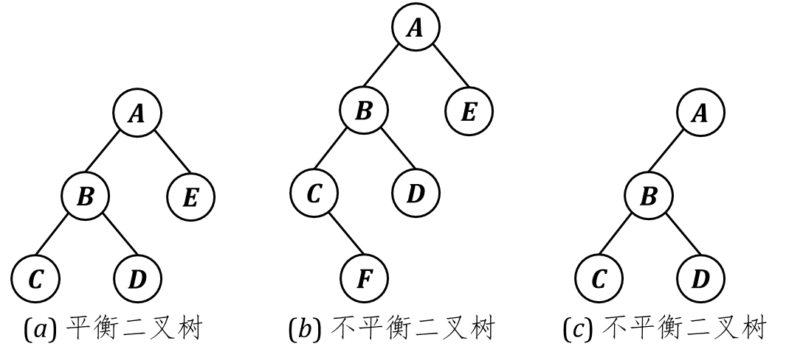
5.2.2 AVL树
AVL树是一种特殊形式的二叉查找树，其任何结点的两个子树的高度差不超过1，因此也被称为高度平衡树。如下图(a)所示。
结点的左子树与右子树的高度差称为平衡因子，AVL树中所有结点的平衡因子可取三个值：1, 0, -1。

Slide 50
在对AVL树进行的操作过程中，可以通过平衡因子检查结点的平衡性，也可以通过子树的高度检查结点的平衡性。这里采用第二种方法，因此在结点中需要添加一个表示子树高度的属性。AVL树结点的类型定义如下：
typedef struct avlNode{
keytype key;
int h; //以当前结点为根结点的AVL树的高度
avlNode *lc, *rc;
avlNode():h(1), lc(NULL), rc(NULL){
}
}*avlTree;
由于在判断AVL树的某个结点为根结点的子树是否平衡时，需要获取其子树的高度，可采用如下函数：
int avl_height(avlTree avl){
return avl==NULL?0:avl->h;
}

Slide 51
当在AVL树中插入或删除结点(下面统称为操作结点)时有可能使树失去平衡。由于插入或删除结点只会影响操作结点到根结点路径上结点的平衡因子，因此出现不平衡的点一定在操作结点到根结点的路径上，此时需要做相应的平衡处理。
假设出现不平衡的结点为A，则平衡处理一般涉及到结点A、A的某个孩子结点B以及B的某个孩子结点C，如右图所示。这三个点具有如下性质：
【性质5-1】如果结点A的另一个孩子结点为B1，则|height(B)-height(B1)|=2。
【性质5-2】如果结点B的另一个孩子结点为C1，height(C)≥height(C1)。

Slide 52
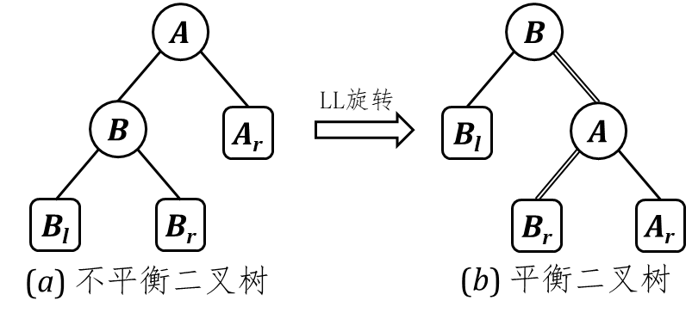
一、AVL树的平衡处理方法
根据A, B, C的不同形态，可分为四种不平衡类型，对应的处理方法如下：
1、LL旋转
当B为A的左孩子且C为B的左孩子时进行的平衡处理类型称为LL旋转(也称为右旋)，此时结点A的平衡因子为2。如右图所示，其中B的左子树B_{l}的根结点为C
产生这类不平衡的操作为：在子树B_{l}中插入结点导致B_{l}的高度变大，或者在子树A_{r}中删除一个结点导致A_{r}的高度变小。

Slide 53
LL旋转后的平衡二叉树如下图所示，图中的双线分枝为重新定义的父子关系。
LL旋转方法是：将结点A的左孩子重新设置为B的右孩子B_{r}，将B的右孩子重新设置为结点A，此时以结点A和B为根结点的子树的高度发生变化，需要更新。LL旋转后子树的根结点变为B。
实现见函数LL(…)

Slide 54
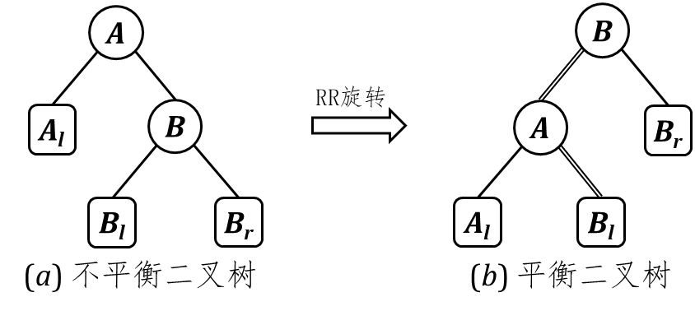
2、RR旋转
当B为A的右孩子且C为B的右孩子时进行的平衡处理类型称为RR旋转(也称为左旋)，此时A的平衡因子为-2。如右图所示，其中B的右子树B_{r}的根结点为C。
产生这类不平衡的操作为：在子树B_{r}中插入结点导致B_{r}的高度增大，或者在子树A_{l}中删除一个结点导致A_{l}的高度减小。

Slide 55
RR旋转后的平衡二叉树如下图(b)所示。
RR旋转方法是：将结点A的右孩子重新设置为结点B的左孩子B_{l}，将结点B的左孩子重新设置为结点A，并更新结点A和B为根结点的子树的高度。RR旋转后子树的根结点变为B。
实现见函数RR(…)

Slide 56
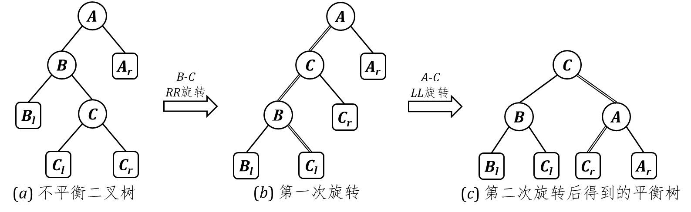
3、LR旋转
当B为A的左孩子且C为B的右孩子时进行的平衡处理类型称为LR旋转，此时A的平衡因子为2，如右图所示。
产生这类不平衡的操作为：在子树C中插入结点导致子树C的高度增大，或者在子树A_{r}中删除一个结点导致A_{r}的高度减小。

Slide 57
LR旋转过程如下图所示。
LR旋转分为两步：先对结点B和C进行RR旋转(图(b))，然后对结点A和C进行LL旋转(图(c))。LR旋转后子树的根结点为C。
实现见函数LR(…)

Slide 58
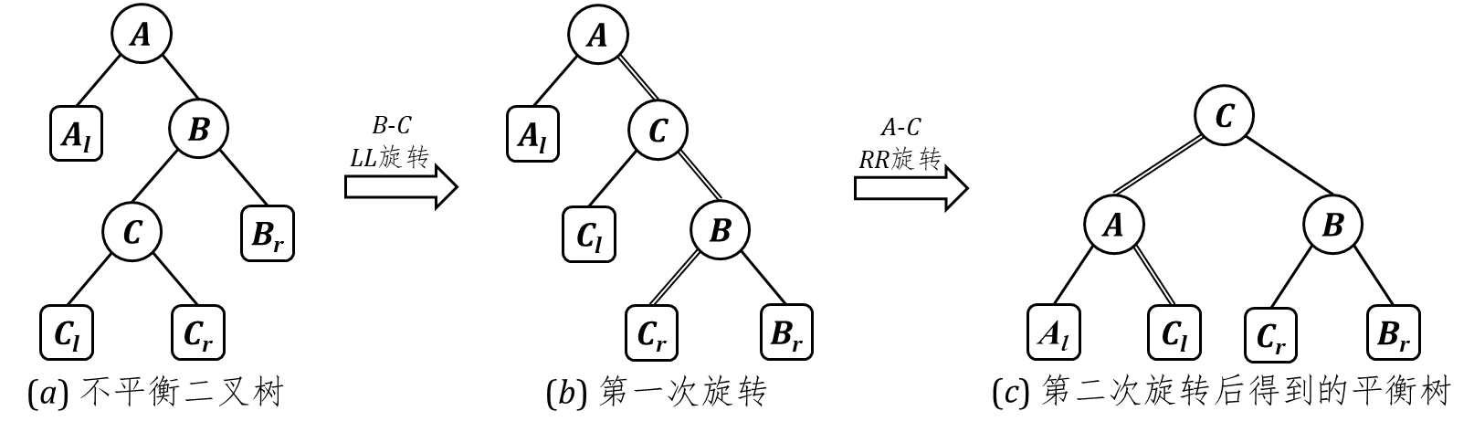
4、RL旋转
当B为A的右孩子且C为B的左孩子时进行的平衡处理类型称为RL旋转，此时A的平衡因子为-2，如右图所示。
产生这类不平衡的操作为：在子树C中插入结点导致子树的高度增大，或者在子树A_{l}中删除一个结点导致Al的高度减小。

Slide 59
RL旋转过程如下图所示。
RL旋转分为两步：先对结点B和C进行LL旋转(图(b))，然后对结点A和C进行RR旋转(图(c))。RL旋转后子树的根结点为C。
实现见函数RL(…)

Slide 60
二、AVL树的插入结点操作
利用BST插入结点的方法向AVL树中插入一个结点，当插入一个结点后，需要从新插入的结点出发，更新沿其与父结点之间的路径上每个结点的子树高度，直到根结点为止。
在更新高度的同时，检查每个结点的平衡因子，如果不平衡，则根据不同的不平衡类型进行平衡处理。
当检查到某结点A出现不平衡时，可采用如何方法确定B和C以及如何判别是哪种不平衡：
如果插入结点位于结点A的左分支，则B为A的左分支的根结点，否则B为A的右子树的根结点；
如果新插入结点的值小于结点B的值，则插入的位置位于B的左分支，因此C为B的左孩子，否则C为B的右孩子。

Slide 61
【算法】在AVL树t中插入一个键值为k的结点
算法步骤：
1、创建结点tmp，其键值k，高度为1。将tmp插入到AVL树中；
2、从tmp出发，沿根结点方向向上回溯，更新所经过结点的高度，并检查平衡因子，如果出现平衡因子为2或-2，进入第3步；
3、假设当前结点为A，分为两种情况：
3.1 A的前一个结点B为A的左孩子，又分为两种情况：
3.1.1 k＜结点B的键值，对A和B进行LL旋转；
3.1.2 k＞结点B的键值，设B的右孩子为C，对A, B, C进行LR旋转；
3.2 A的前一个结点B为A的右孩子，又分为两种情况：
3.2.1 k＞结点B的键值，对A和B进行RR旋转；
3.2.2 k＜结点B的键值，设B的左孩子为C，对A, B, C进行RL旋转

Slide 62
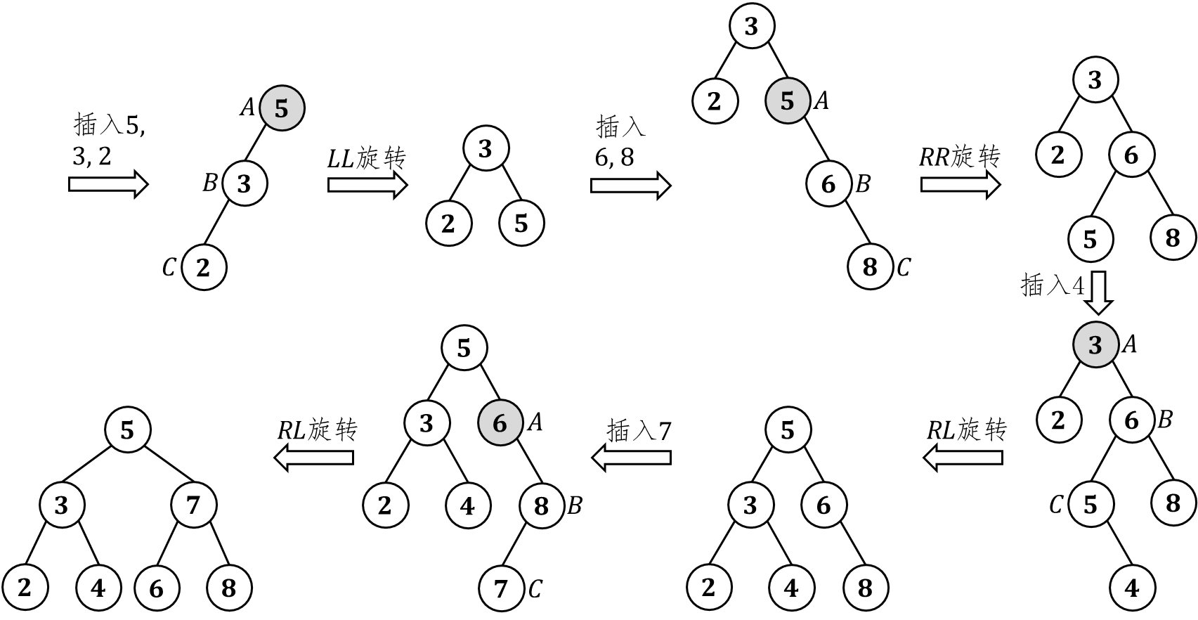
【例】将键值序列{5, 3, 2, 6, 8, 4, 7}中的每个键值依次插入到AVL树中。插入过程如下图所示，其中有阴影的顶点为插入点到根结点路径上的出现的第一个不平衡点

Slide 63
AVL插入结点操作的实现：
假设将键值k插入AVL树中，当前结点为t，如果检测到当前结点不平衡(A=t)。
1、当k<t->key时，表示插入结点在t的左子树，即B为A的左孩子；否则B为A的右孩子。
2、判断t不平衡的方法只要求两个子树的高度差即可。这里用到前述的函数avl_height函数。
3、如果某个结点的键值为k，则插入失败。
4、在所有回退结点重新计算当前结点的高度。
实现见函数avl_insert(…)
平均时间复杂度和最坏时间复杂度均为O(log n)，空间复杂度为O(1)。

Slide 64
三、AVL树的删除操作
当删除一个结点后，需要从底向上更新删除结点到根结点的路径上每个结点的高度，并检查每个结点的平衡因子，如果不平衡，则需要进行平衡处理。
当某结点A出现不平衡时，判别不平衡类型的方法：
如果删除结点在A的左子树，则B为A的右子树的根结点，否则B为A的左子树的根结点。
如果B的左子树的高度大于等于右子树的高度，则C为B的左子树的根结点，否则C为B的右子树的根结点；
如果B的左子树的高度与右子树的高度相等，则C可取B的左孩子和右孩子中的任意一个。
如果B的左右子树高度相同，则必须优先考虑单旋转。

Slide 65
【算法】在AVL树t中删除键值为k的结点
算法步骤：
1、删除AVL树中键值为k的结点，假设为tmp；
2、从tmp出发，沿根结点方向向上回溯，更新所经过结点的高度，如果平衡因子为2或-2，进入第3步；
3、假设当前结点为A，分为两种情况：
3.1 A的前一个结点为A的左孩子，设B为A的右孩子，分为两种情况：
3.1.1 B的右子树的高度≥B的左子树的高度，对A和B进行RR旋转；
3.1.2 B的右子树的高度＜B的左子树的高度，设B的左孩子为C，对A, B, C进行RL旋转；
3.2 A的前一个结点为A的右孩子，设B为A的左孩子，分为两种情况：
3.2.1 B的左子树的高度≥B的右子树的高度，对A和B进行LL旋转；
3.2.2 B的左子树的高度＜B的右子树的高度，设B的右孩子为C，对A, B, C进行LR旋转；

Slide 66
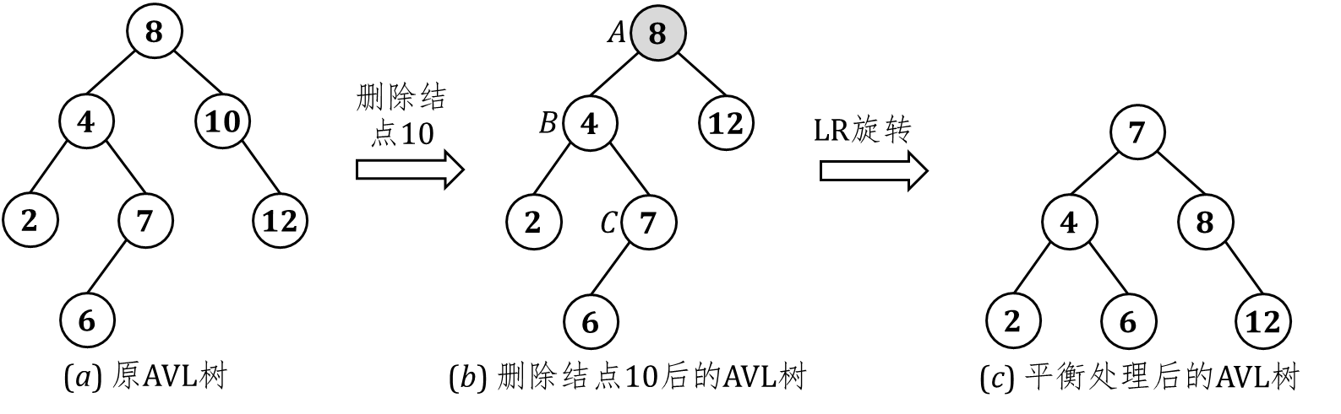
【例】下图给出了删除图(a)中的键值10时的平衡处理过程。
实现见函数avl_delete(…)
最坏时间复杂度和平均时间复杂度均为O(log n)，空间复杂度为O(1)。

Slide 67
5.2.3 红黑树
一、红黑树的定义和表示方法
红黑树是每个结点都带有颜色属性的二叉查找树，每个结点为两种颜色之一：红色或黑色，结点颜色设置的限制条件：
1、每个结点为红色或黑色；
2、根结点是黑色；
3、每个红色结点的两个子结点都是黑色；
4、所有扩展结点(链域为空的结点)都为黑色结点；
5、从任一结点到其子树中的每个扩展结点的路径上都包含相同数目的黑色结点。
显然，从根结点到每个叶结点的路径上不存在两个连续的红色结点。
称从任一结点A到其子树中扩展结点的路径上黑色结点的数量为结点A的黑色高度。

Slide 68
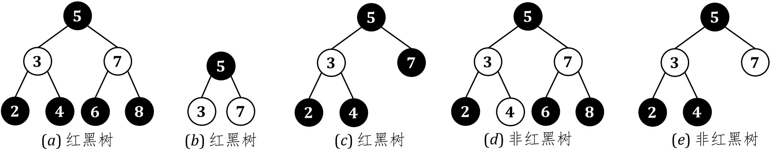
下图给出了一些红黑树和非红黑树的例子。
红黑树具有如下性质：从根结点到叶结点的最长的路径长度不大于最短的路径长度的两倍。
因此具有n个结点的红黑树的高度不超过2∙log₂ (n+1)。
红黑树虽然不能像AVL树那样保证每个结点的左右子树的高度之差不超过1的绝对平衡，但是能保持近似平衡。

Slide 69
显然，红黑树的结点类型中需要添加一个表示颜色的属性，为了操作方便，另外添加一个指向父结点的指针。
红黑树的类型定义：
enum color{RED, BLACK};
typedef struct rbtNode{
keytype key;
color c; //当前结点的颜色
rbtNode *lc, *rc, *pa; //pa为指向当前结点父结点的指针
rbtNode():c(RED), lc(NULL), rc(NULL), pa(NULL){
}
}*rbTree;
这里结点的默认颜色为RED。

Slide 70
二、红黑树的旋转操作与插入操作
【算法】在红黑树t中，插入一个键值为k的结点
算法步骤：
1、首先在t中插入键值为k的结点C，将结点C的颜色设置为红色，假设C的叔叔结点为U，C的父结点为B，B的父结点为A。可分为下列三种情况：
2、C为根结点：则直接将结点C设置为黑色；
3、B为黑色：则满足所有约束条件，t仍是红黑树，插入结束；
4、B为红色，U为红色，则将B和U都设置为黑色，将A设置为红色，再将A看成新插入结点C，重复2, 3, 4步检查结点A，直到A的父结点为黑色或A为根结点为止；
5、B为红色，但叔叔U结点为黑色或为空树，根据A, B, C的不同关系，可分为下列四种情形：
5.1 B为左孩子，C为左孩子：对A, B进行LL旋转，并将B设置为黑色，A设置为红色；
5.2 B为左孩子，C为右孩子：对A, B, C进行LR旋转，并将C设置为黑色，A设置为红色；
5.3 B为右孩子，C为右孩子：对A, B进行RR旋转，并将B设置为黑色，A设置为红色；
5.4 B为右孩子，C为左孩子：对A, B, C进行RL旋转，并将C设置为黑色，A设置为红色。

Slide 71
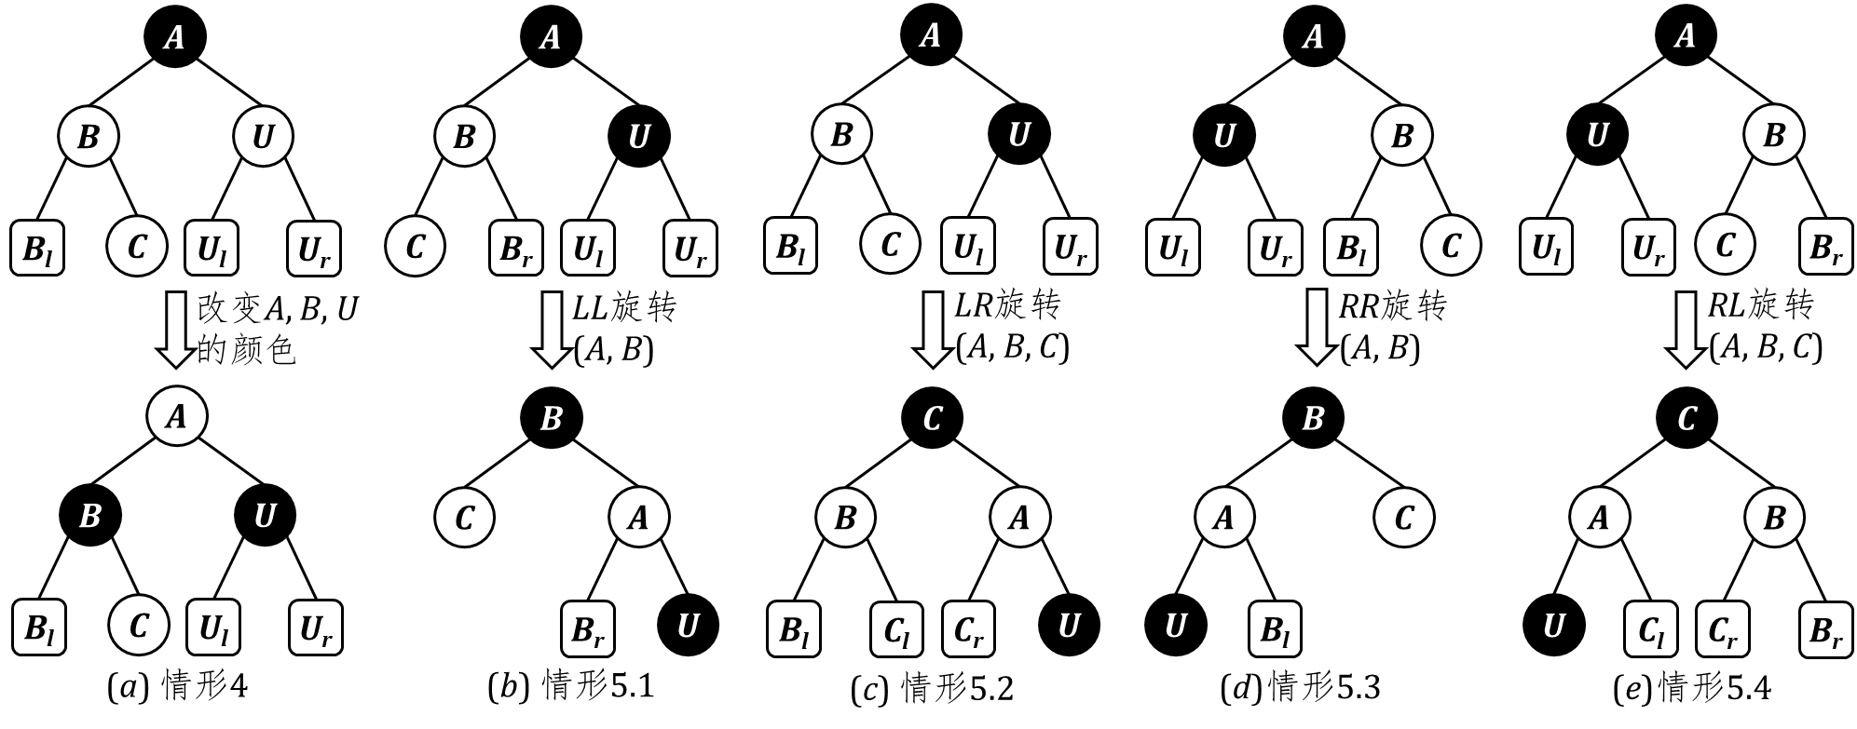
插入操作部分情形的示意图见下图。注意，这里C不一定是叶结点。
可以看出，这些颜色设置方法并没有改变根结点的黑色高度。因此只要插入前的树为红黑树，经过变化后仍然为红黑树。

Slide 72
插入操作的实现：
1、旋转操作
四种旋转方法与AVL树基本类似，只是LL和RR旋转需要设置相关结点的父结点。
实现见LL(rbTree), RR(rbTree), LR(rbTree), RL(rbTree)
2、调整颜色操作
当插入一个结点后，需要检查当前结点为红色时，其父结点是否为红色，如果为红色，则需要调整红黑树。
可根据算法中的各种情形分别处理。
实现见函数adjust_color(…)
3、插入操作
利用BST类似的方法插入新结点，再检查是否需要调整颜色。
实现见函数rbt_insert(…)

Slide 73
三、红黑树的删除操作
从红黑树中删除一个结点的方法与二叉查找树的方法类似，只是在删除后需要检查是否满足红黑树的特性。
红黑树中的删除操作可以转化为删除叶结点。
当在一个红黑树中删除一个结点时，则需要根据其兄弟结点S的颜色情况决定采取的操作类型。

Slide 74
【算法】在红黑树t中，删除一个键值为k的结点
算法步骤：
1、删除键值为k的结点，假设最终删除的结点为叶结点tmp。
如果tmp为红色，则直接删除；否则需要检查tmp的祖先结点是否需要调整C(初始时为tmp)，并设其父结点为B，兄弟结点为S，分为以下几种情况。
2、如果C为红色，将其变为黑色，结束；
3、如果C为黑色，且S为红色，则将S设置为黑色，将B设置为红色，分两种情况：
3.1 C为左孩子，对B和S进行RR旋转，结束；
3.2 C为右孩子，对B和S进行LL旋转，结束；
4、如果C和S均为黑色，则分如下六种情况：
4.1 C为左孩子，且S_{r}为红色，将S设置为B的颜色，将B和S_{r}都设置为黑色，对B和S进行RR旋转，结束；
4.2 C为左孩子，且S_{l}为红色，将S_{l}设置为B的颜色，将B和S都设置为黑色，对B, S和S_{l}进行RL旋转，结束；
4.3 C为左孩子，且S的左右孩子都没有红色，则将S变为红色，将B作为当前结点C，回到第2步；
4.4 C为右孩子，且S_{l}为红色，将S设置为B的颜色，将B和Sl都设置为黑色，对B和S进行LL旋转，结束；
4.5 C为右孩子，且S_{r}为红色，将Sr设置为B的颜色，将B和S都设置为黑色，对B, S和S_{r}进行LR旋转，结束；
4.6 C为右孩子，且S的左右孩子都没有红色，将S变为红色，将B作为当前结点C，回到第2步；

Slide 75
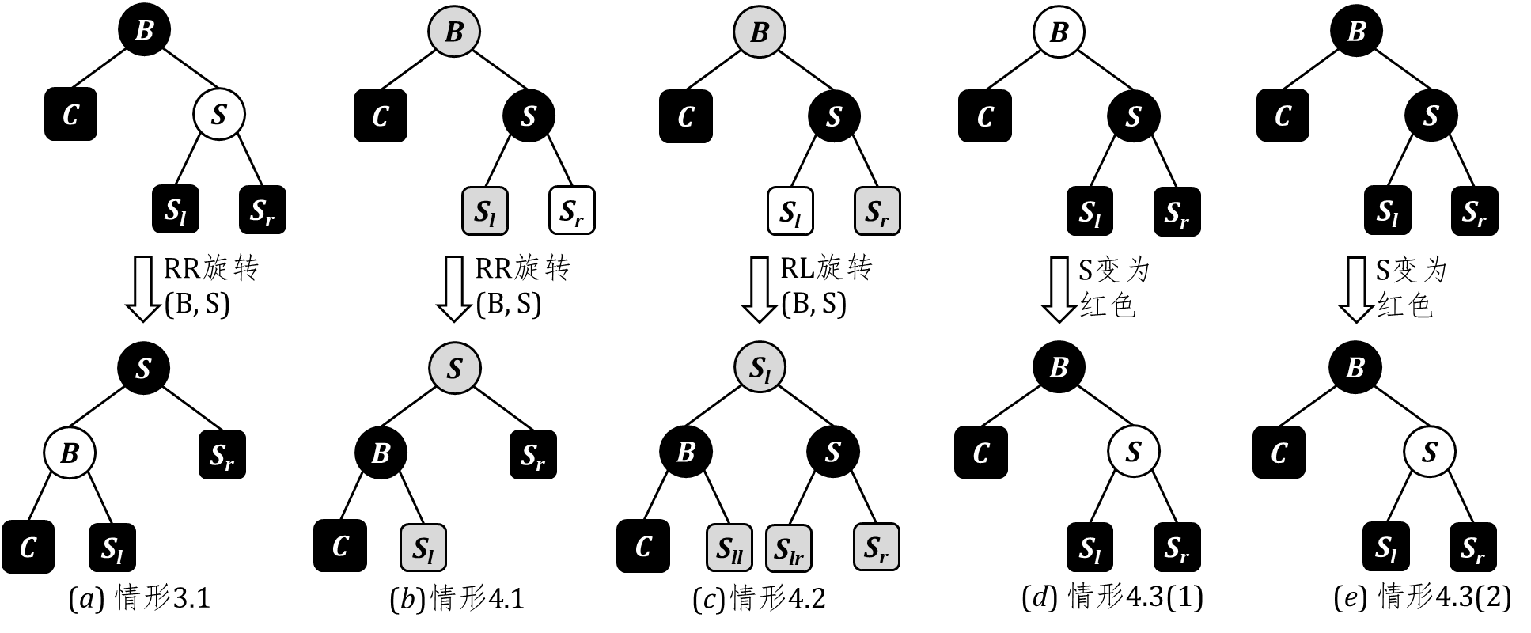
下图为当C为左孩子时删除操作示意图。
显然，因此不管什么情况，变化后子树都为红黑树，且黑色高度都不变，从而不会影响红黑树其他顶点的黑色高度。

Slide 76
红黑树删除操作的实现：
当确定最终删除的结点(叶结点)后，在删除该结点之前，必须调用函数check_color对树进行检查和调整。
在check_color中，由于调整时可能会改变树的根结点，因此在函数中有一个表示树的根结点的参数，当调整完之后，利用当前根结点的值更新该参数。
实现见函数rbt_delete(…)
红黑树的插入和删除操作的最坏时间复杂度和平均时间复杂度都为O(log n)，空间复杂度都是O(1)。
由于在对红黑树进行平衡处理时，不需要每一次都要回溯到根结点，因此对红黑树的进行平衡处理的代价较低，其平均统计性能要优于AVL。

Slide 77
四、STL中的map和set
STL中有一些关联性容器set、multiset、map和multimap，这些容器中的元素都有一个键值(key)，元素的大小是按照键值的大小进行比较的，其中set和map中元素的键值唯一，而multiset和multimap中元素的键值不唯一。
这些容器的底层数据结构都是红黑树，在红黑树中根据元素的key自动对元素排序，并能够根据元素的key进行快速定位。

Slide 78
1. map(映射)
map中的元素类型为pair，其中第一个元素为key，第二个元素为value，key和value可以是任意类型。可以通过下标运算符直接存取元素值，可以改变元素的value，但不能直接改变元素的key。
如果要使用map，则必须包含头文件<map>。
2. set(集合)
集合可以看做是没有value的映射，其中每个元素都是唯一的。
如果要使用set，则必须包含头文件<set>。

Slide 79
5.2.4 伸展树
2-8定律：80%的访问对象集中在20%数据。
伸展树(Splay Tree)，也叫分裂树，是一种特殊类型的二叉查找树。基于2-8定律，伸展树对二叉查找树做如下的改进：将每一次操作所访问的结点或最近结点调整到根结点，那么下次再访问该结点时，该结点处于离根结点较近的位置。
伸展树主要利用类似于LL旋转和RR旋转的旋转方法，经过多次旋转将一个结点移动到根结点。
将一个结点移动到根结点的操作称为伸展操作，伸展操作都是基于某个给定的键值进行的，我们称该键值为实施伸展操作的键值。注意，实施操作的键值不一定出现在伸展树中。
根据处理的顺序，可分为自底向上伸展操作和自顶向下伸展操作两种类型。这里采用自顶向下伸展操作。

Slide 80
伸展树的结点结构与一般的二叉查找树完全一样。
伸展树结点的类型定义：
typedef struct stNode{
keytype key;
stNode *lc, *rc;
stNode():lc(NULL), rc(NULL){
}
}*splayTree;
伸展树的旋转包括LL旋转和RR旋转，与AVL树类似。
见函数LL(splayTree)和RR(splayTree)

Slide 81
一、自顶向下伸展操作
自顶向下伸展操作的基本原理是：假设实施伸展操作的键值为k，从树的根结点开始，沿着查找路径，根据一定的条件将伸展树分裂为3棵子树：
子树HL：所有结点的键值都小于k；
子树HR：所有结点的键值都大于k：
子树M：结点还没有确定。
当到达目标结点时，再将三棵树合并。
在操作过程中，还需要两个量：
LMax表示子树HL中键值最大的结点：
HMin表示子树HR中键值最小的结点。
显然，LMax为子树HL的最右孩子结点，没有右分支，HMin为子树HR的最左孩子结点，没有左分支

Slide 82
【算法】在伸展树t中将键值为k的结点或最近结点通过伸展操作调整至根结点。
算法步骤：
1、定义结点HL, HR, LMax, RMin(t即为M)；
2、t为空树，则结束；否则从t出发，向下搜索，假设t的键值为k0。分为以下几种情形：
3、k0=k：已经找到目标结点，进入第6步；
4、k0>k：考虑t的左分支，假设t的左孩子为t1。则分为以下情形：
4.1 t1为空树：不存在键值为k的结点，t为最近结点，进入第6步；
4.2 t1的键值大于k：对t和t1进行LL旋转，并将旋转后的父结点(t1)设置为t，进入4.4；
4.3 t1的键值小于等于k：，直接进入4.4；
4.4 分裂：此时k0以及t的右子树的键值都大于k，将t及其右子树加入到HR中。t改为t的左子树，回到第3步。

Slide 83
5、t0<k：考虑t的右分支，假设t的右孩子为t1。分为以下情形：
5.1 t1为空树：不存在键值为k的结点，t为最近结点，进入第6步；
5.2 k0<k，对t和t1进行RR旋转，并将旋转后的父结点(t1)设置为t，进入5.4；
5.3 k0>k，直接进入5.4；
5.4 分裂：此时k0以及t的左子树的键值都小于k，将t及其左子树加入到HL中。t改为t的右子树，回到第3步。
6、将t的左子树加入到HL，将t的右子树加入到HR，将t的左孩子设置为HL，右孩子设置为HR，伸展操作完成。

Slide 84
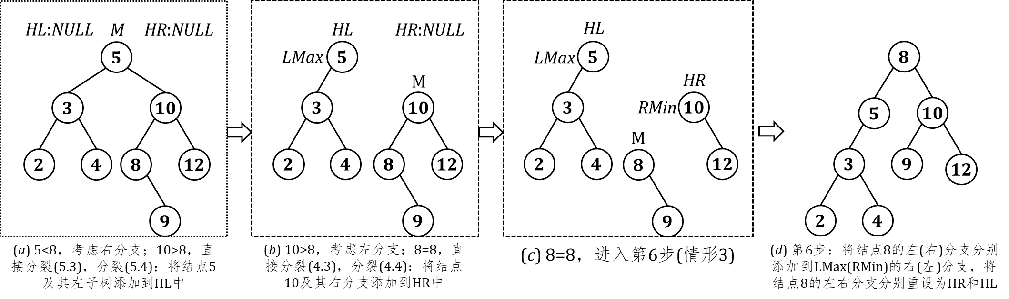
【例】对下图所示的二叉查找树进行自顶向下伸展操作
1、当伸展树中存在实施伸展的键值时的伸展操作如下图所示(对键值8伸展操作)，从图中可以看出，实施伸展的键值最终转移到根结点。

Slide 85
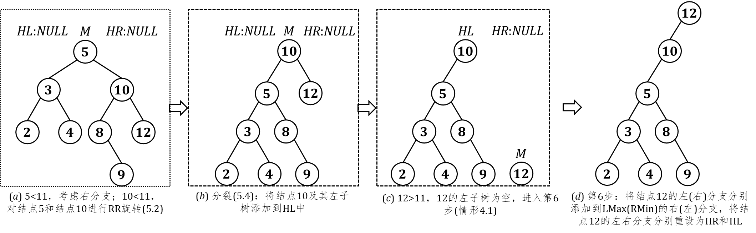
2、当键值在伸展树不存在时的伸展操作如下图所示(对键值11进行伸展操作)，从图中可以看出实施伸展的键值的最近结点最终转移到根结点，这里10也与11很近，但最终将12转移到根结点，这是因为所谓最近结点是指当查找失败后结点(空结点)的父结点，这里最终查找失败的结点为12的左孩子，因此最终将12转移到根结点。

Slide 86
伸展操作的实现：
1、伸展操作为自顶向下查找实施操作的键值，在查找的每一步都实施分裂操作，当查找到实施操作的键值时，也完成了伸展操作，不需要回退到根结点。因此不需要采用递归。
2、为表示方便，定义一个header，则HL为header.lc，HR为header.rc。
实现见函数Splay(…)

Slide 87
二、伸展树的其他操作
在对伸展树进行查找、插入和删除时，需要调整的结点的情况如下：
1、查找操作：如果结点存在，则将该结点调整到根结点；否则将最近结点调整到根结点；
2、插入操作：将插入结点调整到根结点，并将插入结点附近的结点调整至靠近根结点；
3、删除操作：将被删除结点(不管是否存在)的最近结点调整到根结点。
由于伸展操作中包含了查找过程，并最终将相关结点调整到根结点，因此对伸展树进行操作的最优的方法是：在进行查找、插入和删除操作时，先将三种操作中的键值k作为实施伸展操作的键值进行伸展操作，则根结点t的左子树的键值都大于k，右子树的键值都小于k。设t的键值为k1，对不同的操作需要根据k1与k比较结果进行相应处理：
1、查找操作：如果k=k1，则查找成功，否则查找失败。

Slide 88
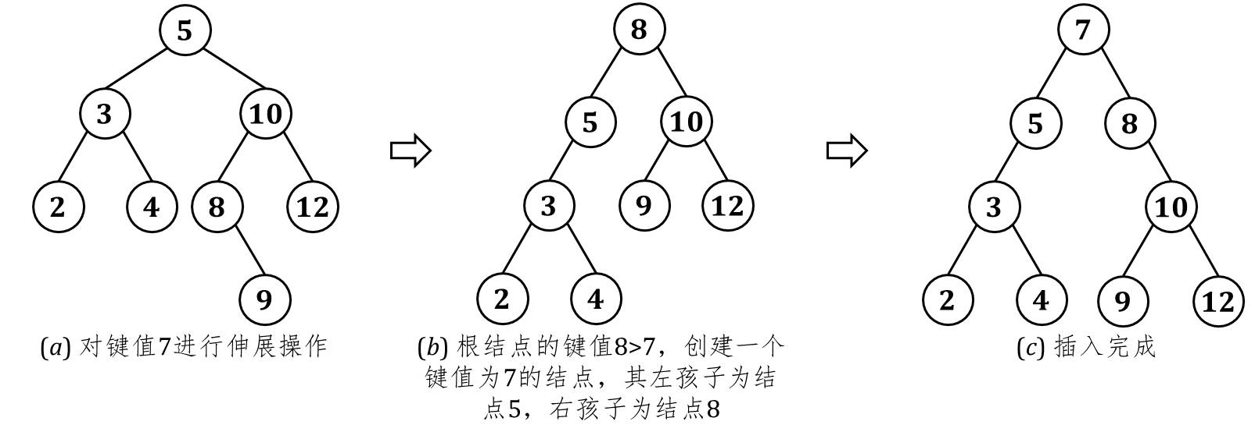
2、插入操作：如果k=k1，则插入失败；否则，创建一个键值为k的结点tmp，如果k＞k1，则将t及其左子树作为tmp的左子树，将t的右子树作为tmp的右子树；如果k＜k1，则将t及其右子树作为tmp的右子树，将t的左子树作为tmp的左子树，如下图所示。

Slide 89
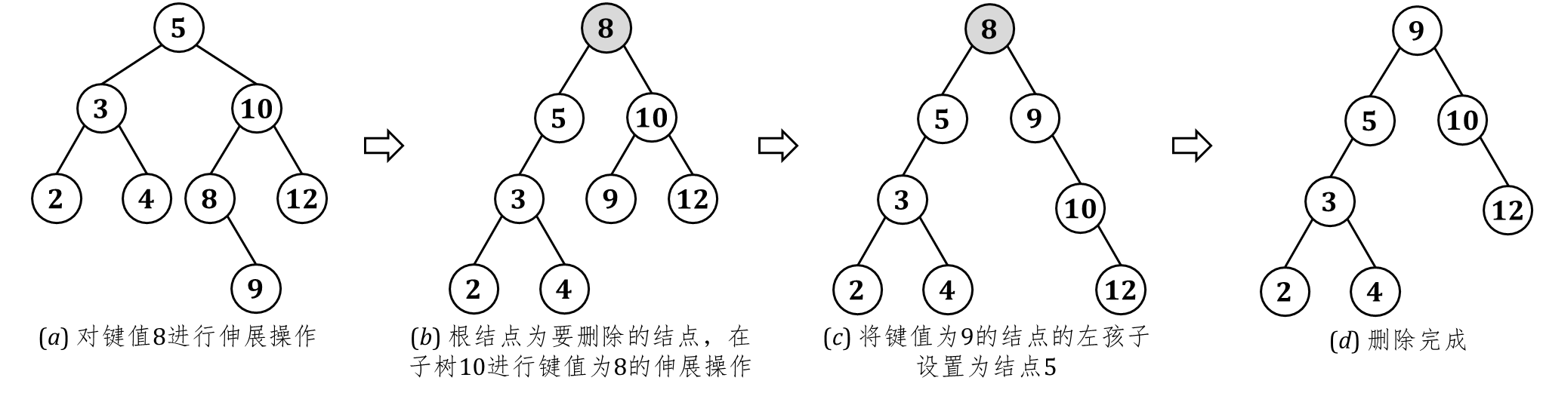
3、删除操作：如果k≠k1，删除失败；否则，如果t的右子树为空，则用t的左子树取代t，释放t所占用的存储空间；如果t的右子树不空，则在t的右子树t1中对键值k进行伸展操作，由于k小于右子树t1中的所有键值，因此进行伸展操作后，t1的根结点的键值为右子树t1中的最小值，且t1没有左孩子，将t1的左孩子设置为t的左孩子即可，如下图所示。

Slide 90
伸展树三种基本操作的实现：
查询操作见函数splay_search(…)
插入操作见函数splay_insert(…)
删除操作见函数splay_delete(…)
如果对伸展树进行数量庞大的操作，且所操作的数据符合2-8定律，则伸展树的各种操作的均摊时间复杂度均为O(log n)，因为越频繁操作的数据离根结点越近。伸展树各种操作的空间复杂度为O(1)。
伸展树的优点是对存储空间的要求相对较低，因为红黑树需要记录每个结点的颜色、AVL 树需要记录子树的高度或平衡因子，而伸展树不需要记录任何附加的信息。另外，与AVL树和红黑树相比，伸展树算法简单，实现更为简捷，只需要进行单旋转，而且在旋转之后不需要进行高度或颜色的检查和更新。

Slide 91
5.3 多路查找树
当二叉树的结点超多(比如2³²)时会出现如下问题:
1、在构建二叉树时，构建每一个结点都需要进行至少一次I/O操作，将磁盘数据加载到内存中，由于磁盘存取的速度比内存存取的速度慢得多，因此构建树的速度不太理想；
2、由于内存空间的限制，所有结点可能不能都装载到内存空间中，这样会导致结点的插入失败；
3、二叉树的高度较大，例如当结点数为2³²时，平衡树的高度为32，虽然很理想，但如果树的高度再降低些岂不更好？
多路查找树是一种多叉树，其结点的孩子结点的数量可以多于2个，每个结点可以保存多个键值。在构建多路查找树的结点时可以从磁盘一次读取多个键值，减少磁盘读取的次数，同时树的高度就可以比平衡二叉树低，从而提高操作速度。另外，还可以采取一些机制，将某些结点的数据从内存移除，从而可以在内存中加载其他结点。

Slide 92
5.3.1 2-3树
一、2-3树的定义及表示方法
一棵多叉树为2-3树，如果满足如下条件：
1、空树为2-3树；
2、对于树中的非叶结点t，有且仅有如下两种类型：
2.1 t中只有一个键值，假设为k，则t有2棵非空子树，称这种类型的结点为2-结点。设t的左孩子为lc、右孩子为rc，则足如下条件：子树lc和rc均为等高的非空2-3树；子树lc的所有结点的键值均小于k；子树rc的所有结点的键值均大于k。
2.2 t中有两个键值，且较小键值在前。假设两个键值为k1和k2(k1<k2)，则t有3棵非空子树，称这种类型的结点为3-结点。若t的左孩子为lc、中间孩子为mc、右孩子为rc，则子树lc、mc和rc均为等高的非空2-3树；子树lc的所有结点键值均小于k1；子树mc的所有结点的键值均介于k1和k2之间；子树rc的所有结点的键值均大于k2。
3、叶结点可以有1个键值或 2个键值(我们也称为2-结点或3-结点，只是所有子树均为空树)，所有叶结点都位于同一层。

Slide 93
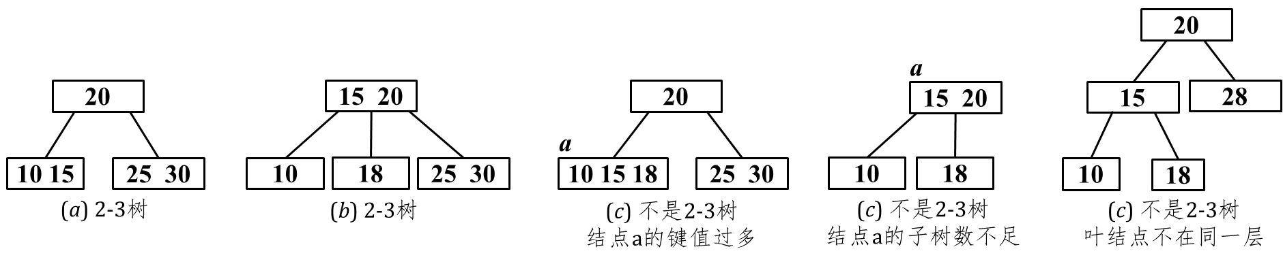
合法的2-3树和不合法的2-3树示例下图。
可见，2-3树的每一个结点中至多包括2个键值和3个指向孩子的指针。
考虑到插入操作的需要，通常将2-3树的结点中设置3个键值和4个指向孩子的指针。

Slide 94
2-3树结点的类型定义
typedef struct node2_3{
int num; //键值的数量
keytype key[3]; //键值
node2_3 *parent; //指向父结点的指针
node2_3 *child[4]; //指向孩子结点的指针数组
node2_3():num(0), parent(NULL){
for(int i=0; i<4; i++) child[i] = NULL;
}
}*tree2_3;

Slide 95
二、2-3树的查找操作
假设要要查找的键值为k，与二叉查找树的查找方法类似，从根结点出发，查找的每一步需要根据k与当前结点中键值的比较结果，决定进入哪一个分支。
见函数search2_3(…)

Slide 96
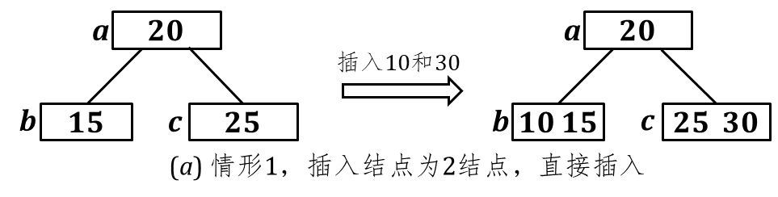
三、2-3树的插入操作
2-3树都是将新键值插入到叶结点，因此通过查找路径查找到目标叶结点，然后向该叶结点中插入键值。在一个结点中增加一个键值后，该结点可能会超过2个键值，此时需要进行分裂操作。
【算法】2-3树的插入操作
功能：向2-3树的叶结点t中插入一个键值k
1、t为2-结点，则直接将键值插入到t中，则t变为3-结点。如下图所示。
2、t为3-结点，则插入后t的键值达到3个，不符合2-3查找树的定义，需要对该结点进行分裂。

Slide 97
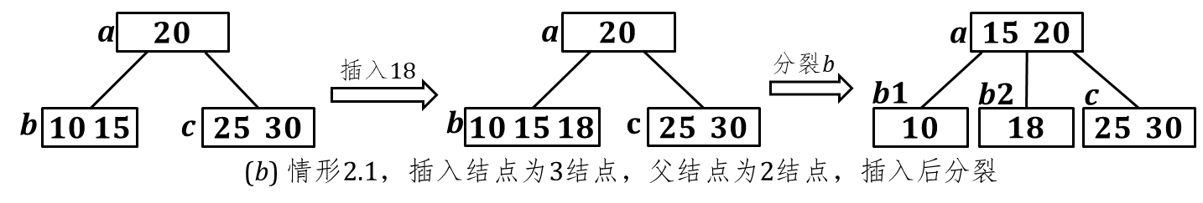
结点分裂的方法是：当结点有3个键值时，将中间的键值插入到父结点pt中，而剩余的两个键值分裂为两个2-结点，作为中间结点(已处于父结点)的左右孩子结点。此时又分为下列几种情况：
2.1 当pt为2-结点时，可直接将t的中间键值插入到pt中。如下图所示，当在最左边的2-3树中插入键值18时，插入位置为结点b，将18加入到结点b中，则b结点有3个键值，不符合2-3树的定义，需要分裂b结点。

Slide 98
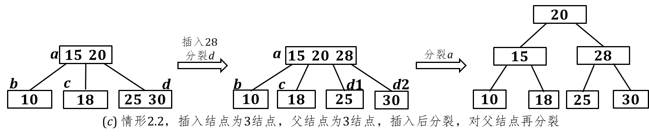
2.2 当pt为3-结点时，需要用同样的方法对pt进行分裂。如下图所示，当插入28时，对结点d进行分裂，将28上移到父结点a，此时a中有三个键值，需要对a进行分裂，注意，在将a分裂为两个结点后，需要重新确定a的原来的四个孩子结点和新的结点的父子关系。
进行分裂时树的结点总数增加1，当分裂根结点时，则树的结点总数再增加1，且树的高度增加1。

Slide 99
2-3树插入操作的实现：
1、判断t是否是叶结点的方法：只要判断任一个分支为NULL即可。
2、当查找到插入的叶结点，则将k插入到该结点中。
插入到结点见函数add(…)
由于分裂时需要将一个键值插入到父结点，因此在函数add中，当插入完成后，需要更新各个孩子结点指针。
3、当插入叶结点完成后，需要检查该结点中键值的数量，如果达到3，则需要进行分裂
分裂操作见函数split(…)
4、在回退过程中，需要检查结点的键值数量是否超过3，如是，则需要进行分裂。
5、分裂操作中，如果对根结点进行分裂，则需要更新根结点。
插入操作的实现见函数insert2_3(…)

Slide 100
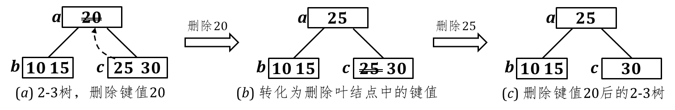
四、2-3树的删除操作
删除键值总是可以转化为删除某个叶结点的最小键值。如下图所示。

Slide 101
【算法】删除2-3树叶结点t的最小键值
1、t为3-结点，则可以直接将键值删除。
例如在下图中，当删除叶结点中的键值25时，由于其所在的结点c为3结点，因此直接删除后仍然满足2-3树的特性(图(c))。

Slide 102
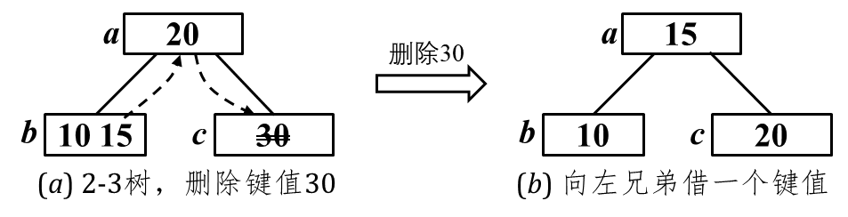
2、t为2-结点，又分为以下几种情况：
2.1 t的左兄弟或右兄弟结点为3-结点，则可向兄弟结点借一个键值。
在下图中，当删除图(a)所示的2-3树中的键值30时，其所在的结点c为2-结点，但其右兄弟b为3-结点，因此可以向其右兄弟借一个最小键值15，借用方法是：先将其父结点a的介于15和30之间的键值下移到结点c，然后将键值15上移到结点a中所腾空的位置，如图(b)所示。
向左兄弟结点借键值的方法类似。

Slide 103
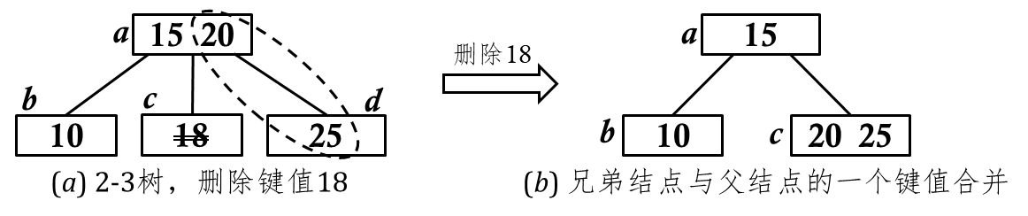
2.2 左右兄弟都为2-结点，且父结点为3-结点，则将某个兄弟结点与父结点中的一个键值合并。
例如，在图5-29中，当删除图(a)所示的2-3树中的键值18时，其所在结点c的左右结点b和d都为2-结点，但其父结点a为3-结点，则进行合并操作：将键值20和25合并到结点c中，并删除结点d，释放d所占用的存储空间，如图(b)所示。当然，也可以选择将键值10和15合并。

Slide 104
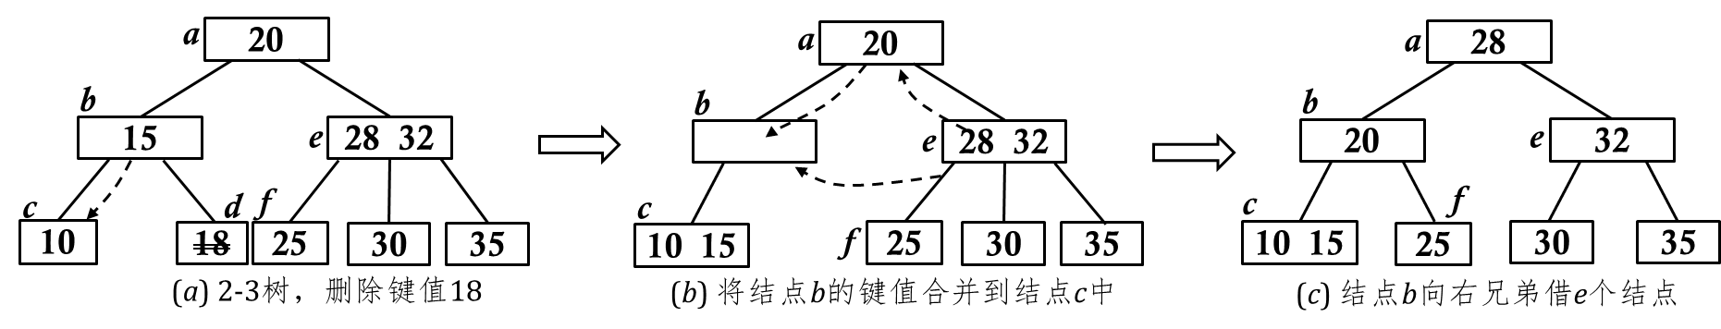
2.3 左右兄弟以及父结点tp都为2-结点，则将tp的键值下移到兄弟结点中，将结点t删除。此时tp中已没有键值，且只剩一个孩子结点。继续考虑父结点，又分为三种情形：
2.3.1 如果tp的兄弟结点为3-结点，则可用类似于2.1的方法，向tp的兄弟结点借一个结点。
例如，下图中，当删除键值18时，其所在的结点d以及右孩子c和父结点b都为2-结点，但父结点的兄弟结点e为3-结点。首先将父结点b中的键值合并到结点c中，并删除结点d，此时结点b为空，如图(b)所示；向b的右兄弟e结点中借一个键值，且将结点e的最右分支f改变为结点b的最左分支，如图(c)所示。

Slide 105
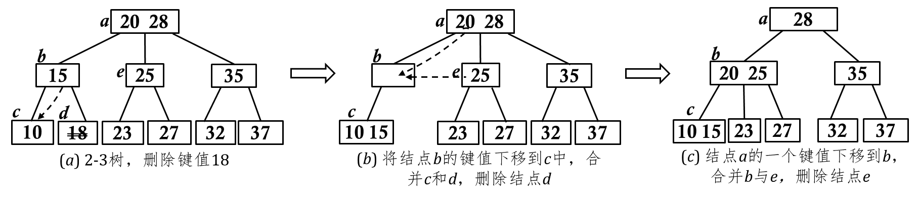
2.3.2 如果tp的兄弟结点都为2-结点，但tp的父结点为3-结点，可以将tp父结点中的一个键值下移，与兄弟结点合并。
例如，在下图中，当删除键值18时，首先将d的父结点中的键值与c合并，删除结点d，如图(b)所示；然后将结点a的一个键值下移到b中，并将b与其兄弟结点e合并，同时将e的分支转移到b中，最后删除结点e，如图(c)所示。

Slide 106
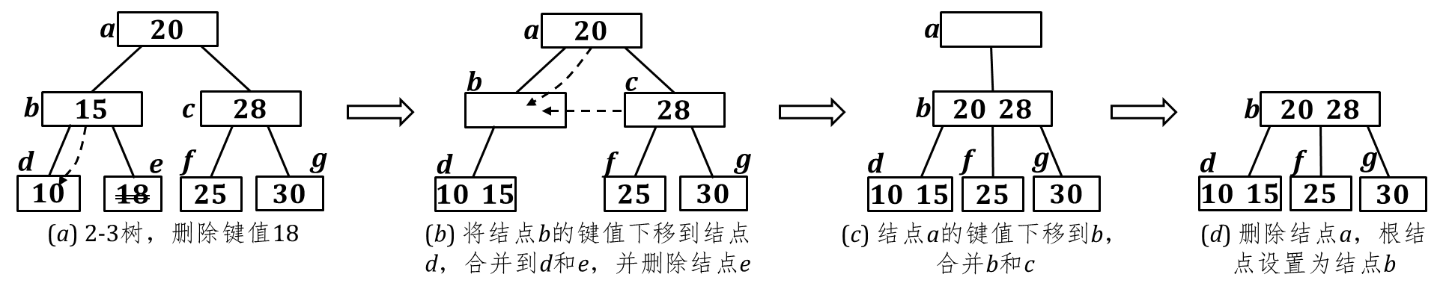
2.3.3 如果tp的兄弟结点和父结点都为2-结点，则将tp的父结点的键值下移到tp中，并将tp与某个其兄弟结点合并，用同样的方法继续考虑祖父结点。如果tp的父结点为根结点，则删除tp的父结点。
例如，在下图中，当删除键值18时，将结点b中的键值15下移到结点d中，并释放结点e所占用的空间，此时结点b中没有键值，如图(b)所示；将结点a中的键值20下移到b中，并将结点c合并到结点b中，释放c所占用的空间，此时a中没有键值，如图(c)所示；由于结点a为根结点，释放a所占用空间，并将结点b设置为树的根结点，如图(d)所示。

Slide 107
2-3树删除操作的实现：
1、如果只有一个结点，则可以直接删除键值。
2、在删除的键值在叶结点，如果删除的键值不为结点的第一个键值，则将第一个键值移到后面(此时该结点共有两个键值)，转化为删除第一个键值。
3、删除第一个键值需要考虑算法中的各种情况，并将给结点的所有键值和分支前移。
删除第一个键值的实现见函数delete2_3_first(…)
2-3树的删除操作见函数delete2_3(…)

Slide 108
五、复杂度分析
由于2-3树的所有叶结点都在同一层，保证了2-3树的高度为log n，因此2-3树的查询、插入和删除键值操作的平均时间复杂度均为O(log n)。空间复杂度均为O(1)。

Slide 109
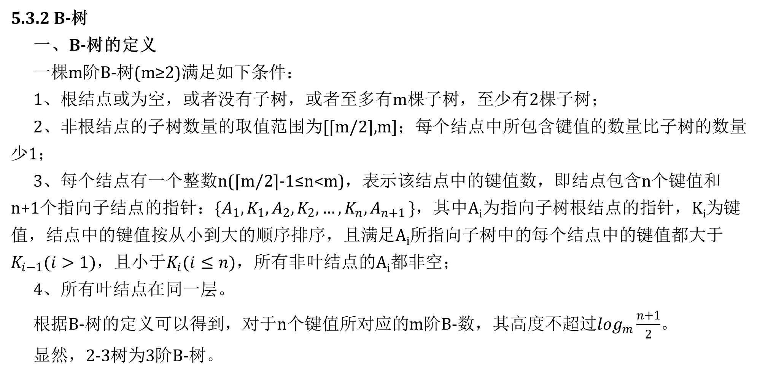
5.3.2 B-树
一、B-树的定义
一棵m阶B-树(m≥2)满足如下条件：
1、根结点或为空，或者没有子树，或者至多有m棵子树，至少有2棵子树；
2、非根结点的子树数量的取值范围为[⌈m/2⌉,m]；每个结点中所包含键值的数量比子树的数量少1；
3、每个结点有一个整数n(⌈m/2⌉-1≤n<m)，表示该结点中的键值数，即结点包含n个键值和n+1个指向子结点的指针：$\{A_{1},K_{1}, A_{2}, K_{2}, …, K_{n}{,A}_{n+1}\}$，其中A_{i}为指向子树根结点的指针，K_{i}为键值，结点中的键值按从小到大的顺序排序，且满足A_{i}所指向子树中的每个结点中的键值都大于$K_{i−1}(i>1)$，且小于$K_{i}(i≤n)$，所有非叶结点的A_{i}都非空；
4、所有叶结点在同一层。
根据B-树的定义可以得到，对于n个键值所对应的m阶B-数，其高度不超过$\log_{m}\frac{n+1}{2}$。
显然，2-3树为3阶B-树。

Slide 110
二、B-树的操作
B-树的查找、插入和删除操作与2-3树类似，是2-3树相应操作的扩展：
1、查找操作
从根结点出发，如果在根结点中存在键值k，则直接输出结果，否则，假设K_{i-1}＜k＜K_{i}，则沿分支A_{i}向下继续搜索(如果k＜K₁，则沿A₁向下搜索，如果k＞K_{n}，则沿A_{n+1}向下搜索)，直到搜索到结果为止。
如果搜索到某个分支为空树，则说明B-树中不存在键值k。

Slide 111
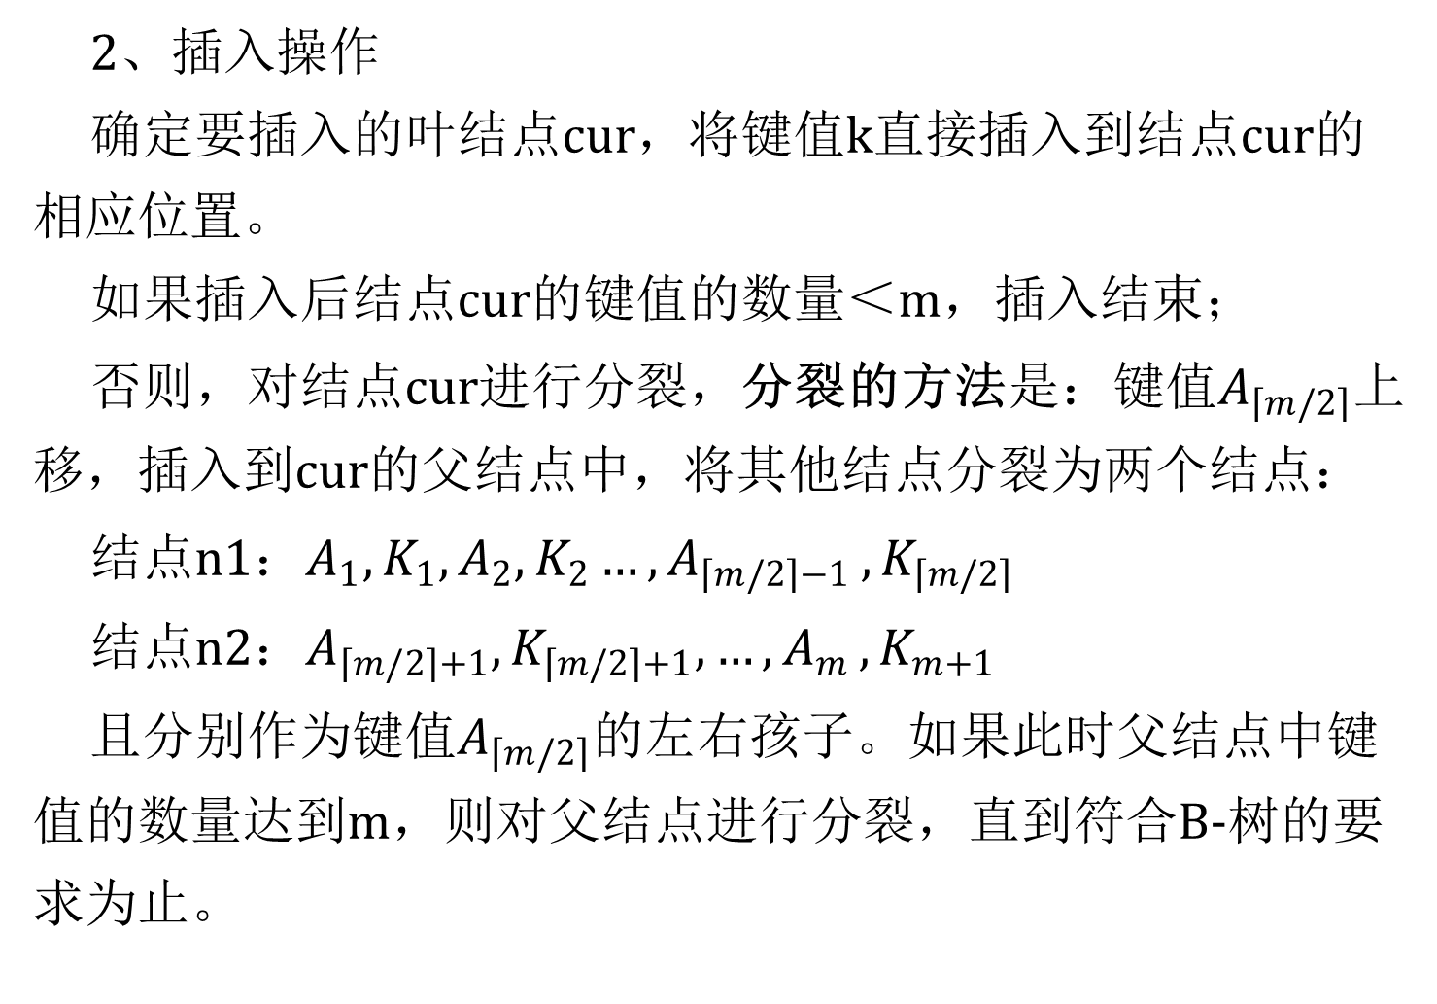
2、插入操作
确定要插入的叶结点cur，将键值k直接插入到结点cur的相应位置。
如果插入后结点cur的键值的数量＜m，插入结束；
否则，对结点cur进行分裂，分裂的方法是：键值$A_{\left\lceil m/2\right\rceil }$上移，插入到cur的父结点中，将其他结点分裂为两个结点：
结点n1：$A_{1},K_{1}, A_{2}, K_{2}…{,A}_{\left\lceil m/2\right\rceil −1},K_{\left\lceil m/2\right\rceil }$
结点n2：$A_{\left\lceil m/2\right\rceil +1}, K_{\left\lceil m/2\right\rceil +1}, …{{,A}_{m},K}_{m+1}$
且分别作为键值$A_{\left\lceil m/2\right\rceil }$的左右孩子。如果此时父结点中键值的数量达到m，则对父结点进行分裂，直到符合B-树的要求为止。

Slide 112
3、删除操作
转化为删除叶结点cur中的某个键值。当一个结点cur中删除一个键值后，如果结点cur中键值的数量少于⌈m/2⌉-1，则分为cur的兄弟结点的键值数大于⌈m/2⌉-1、父结点的键值数大于⌈m/2⌉-1、兄弟结点和父结点的键值数都为⌈m/2⌉-1三种情况：
第一种情况需要向兄弟结点借一个结点；
第二种情况需要向父结点借一个结点，并将cur与某个兄弟结点合并；
第三种情况需要向父结点借一个结点，并将cur与某个兄弟结点合并，但此时父结点不满足条件，因此将父结点作为当前结点cur，继续类似的操作。

Slide 113
5.3.3 B+树
一、B+树的定义
一棵m阶B+树定义如下:
1、根结点或者为空，或者没有子树且键值数至多为m，或者至少有2棵子树，至多有m棵子树；
2、除根结点以外的非叶结点的子树数量的取值范围为[⌈m/2⌉,m]。所有非叶结点的一个键值对应一棵子树。一个结点中的键值按照从小到大的顺序存放。
3、所有非叶结点的键值不小于其所对应子树中的所有键值，非叶结点中不包含与键值相关的数据信息。
4、所有叶结点都处于同一层，且叶结点键值数量的取值范围也为[⌈m/2⌉,m]，叶结点包含全部键值以及数据信息。
5、叶结点按照从左到右的顺序链接构成一个链表，且有一个指向最左叶结点的头结点，称为B+树的头结点。

Slide 114
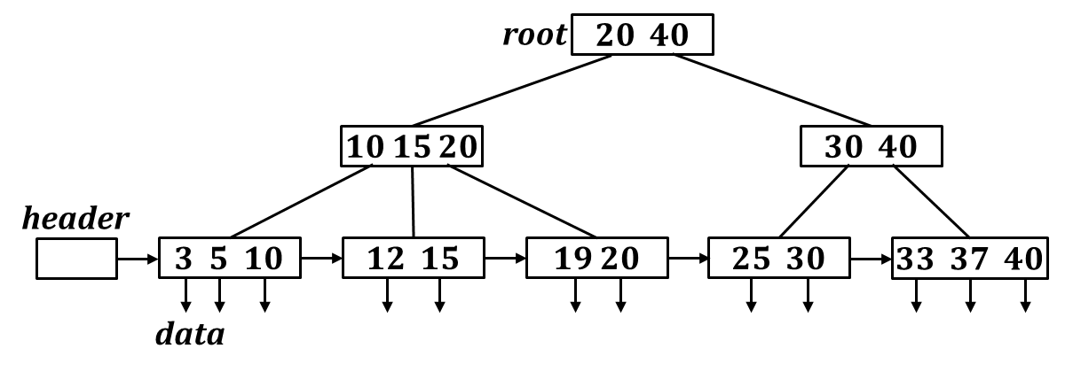
下图为一棵3阶B+树的示例。其中，root为树的根结点，head为叶结点所构成链表的头结点。叶结点中每个键值下方的箭头表示该键值所对应的信息。

Slide 115
B+树其与B-树的差异：
一个结点子结点和键值的数量相同；
非叶结点仅具有索引作用，因此非叶结点的键值不一定是一个有效的键值(不一定在叶结点中存在)；
键值所对应的数据信息均存放在叶结点中；
树的所有叶结点构成一个有序链表，因此对所有键值的遍历只需要一次线性遍历叶结点即可；
B+树除了有一个根结点root外，还有一个头结点header。

Slide 116
二、B+树的查找操作
可以采用类似于2-3树的查找方法对B+树进行查找，不同的是B+树查找必须以叶结点作为查找的终点。因此B+树的查找是稳定的，即不管查找什么数据，其比较次数是相同的。
另一方面，由于B+树的叶结点构成一个链表，因此可以从头结点出发进行顺序查找，这个比较适合需要输出所有数据或查找某个范围内的键值等情形，由于为有序链表，因此可以采用跳跃链表之类的结构实现快速查找。

Slide 117
三、B+树的插入操作
在B+树中插入一个键值，首先从根结点(或头结点)出发，定位到所要插入的叶结点。
B+树的插入也与2-3树类似，即如果在某个结点插入一个键值后，键值的数量没有超过m，则插入完毕，否则需要对结点进行分裂操作。
但B+树分裂操作与2-3树的分裂操作有一些区别，即以中间键值为分割点，将该结点分为两个部分(中间键值属于其中一部分)，每一部分组成一个新的结点，同时将中间结点复制(不是上移)到父结点，其所对应的子结点为结点分裂后左边的结点。

Slide 118
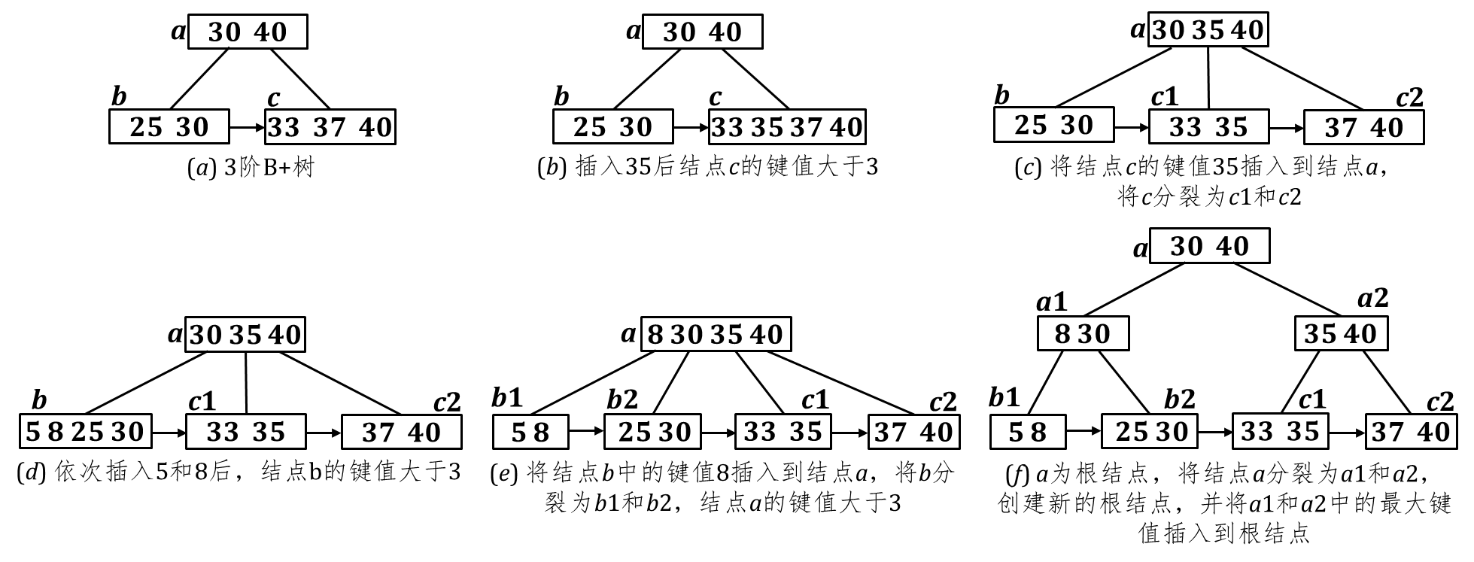
下图为B+树插入操作的一些示例：

Slide 119
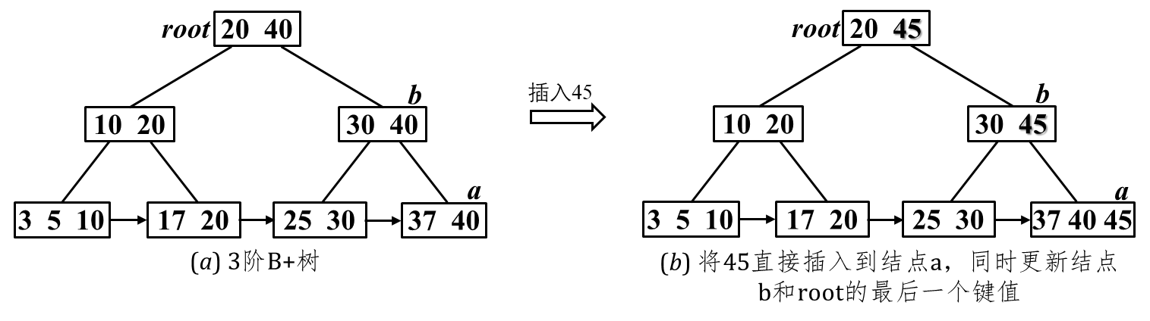
如果新插入的键值比所有的键值都大，则插入位置为最后一个叶结点的最右侧，此时需要改变该结点到根结点路径上所有结点的最右键值，以保证非叶结点中每个键值所对应的子树的键值都不大于该键值。
如下图所示：

Slide 120
三、B+树的删除操作
首先从根结点(或头结点)出发，定位到删除键值所在的叶结点cur。
当删除键值后结点cur的键值数量小于⌈m/2⌉时，可以向兄弟结点借一个键值，但与2-3树不同的是，如果兄弟结点没有多余的键值，则不能向父结点借结点(因为非叶结点不一定是有效的键值，且不包含与键值相关的信息)，此时只能与某个兄弟结点合并，并删除父结点中的某个键值。
合并的方法与2-3树类似。

Slide 121
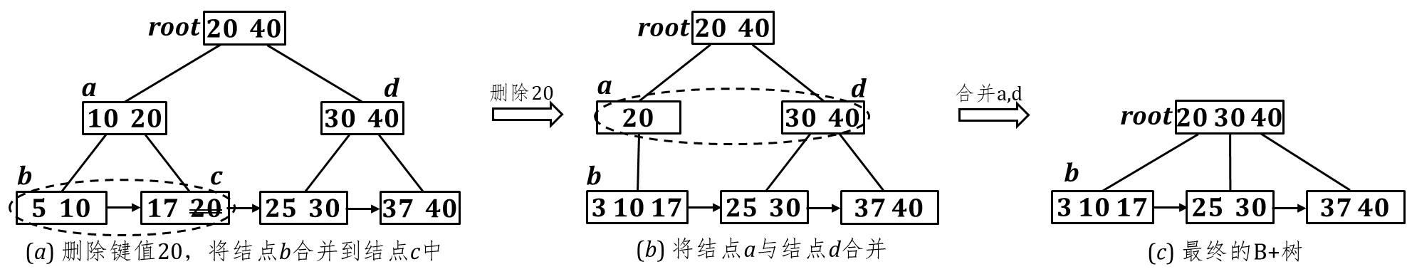
下图为B+树中删除结点的示例：

Slide 122
5.4 散列法
散列表(Hash Table，也称哈希表或杂凑表)是一种能根据键值直接确定数据存放位置的数据结构。数据存放在一个表中，通过映射函数将键值映射到表中的某一个位置。这里的映射函数叫做散列函数，存放映射数据的表叫做散列表。
通过散列函数，键值对应一个整数值(散列值或散列地址或槽)，为该键值在散列表中的位置。
利用散列法进行查找前首先需要利用散列函数构建散列表，这一过程称为造表。
理想的情况是键值和散列值之间是一一对应关系。但是，一般情况下，不同的键值可能会得到同一散列值(称这样的键值为同义词)，这种现象称做冲突。
在造表前需要确定散列表长度(L)。键值数与L的比值称为装填因子，通常用α表示。

Slide 123
5.4.1 散列函数
散列函数是一种将键值转化为散列值的的方法。散列函数设计的标准包括：
1、所产生的散列值数量不能超过散列表的长度，这是最基本的准则；
2、散列函数的运算过程简单快捷，以提高造表速度，不能因为散列函数选择不当而拖累算法的复杂度；
3、每一个键值所对应的散列值要尽量均匀地分布于散列表中，“均匀”是指对于任一键值，散列函数能等概率将其映射到散列表的任一位置上，从而使冲突最小化；
4、键值微小的变化可以引起散列值较大的变化。

Slide 124
一、直接定址法
直接定址法的散列函数为一个键值的线性函数，即H(k) = a·k+ b，其中a和b为常数。
【例】如果要统计某个群体中0~120岁各个年龄的人数，将年龄作为键值，则可采用散列函数：H(k)=k。
【例】如果要统计一个由小写英文字母构成的字符串中每个字符出现的次数，将小写英文字母作为键值，可采用散列函数：H(k) = k – 'a'。

Slide 125
二、数字分析法
数字分析法就是根据键值的特点，找到键值的一般规律，将分布相对比较均匀的局部数据或若干个局部数据的组合作为散列值。
【例】假设一个学校的学生学号有11位数字构成，学号的编制规则为：入学年份(4位数)+学院代码(2位数)+专业代码(1位数)+班级编号(2位数)+学生在班级的序号(2位数)。如某学生2020年入学，在计算机学院(代码为03)计算机专业(代码为1)2班就读，且该学生在所在班级的编号为15，则该学生的学号为：20200310215。
如果某学院要统计2020年学生的基本情况，则可选取最后5位数作为散列值；如果某学院要统计每年各专业学生的总体情况，则可选取年份和专业代码作为散列值。
数字分析法一般可以通过对键值进行左移、右移、反转等操作获取散列值。

Slide 126
三、平方取中法
平方取中法就是先求出键值的平方值，然后取平方值的中间连续k位作为散列值(假设散列表的长度为10^{k})。由于键值平方的中间的几位数和键值的每一位数字都相关，不同键值按这种方式会以较高的概率产生不同的散列值。
【例】对于键值152863，其平方值为233661796，假设散列表的长度为1000，则可取中间的三位数661作为其散列值。

Slide 127
四、折叠法
假设散列表的长度为10^{k}，折叠法是指将键值等分为长度为k的若干段(最后一段的长度可能小于k)，然后将每一部分按照某种方式叠加后求和，取最后k位作为散列值。有两种叠加方法：
1、移位叠加：将每一段的最低位对齐后相加。
2、对折叠加：奇数段正序，偶数段逆序，然后最低位对齐后相加。
【例】假设散列表的长度为10000，给定键值1324575398234，则按每段长度为4对该键值进行划分：1324|5753|9823|428。
按移位叠加法得到：1324+5753+9823+428=17328，取后四位得到散列值为：7328；
按对折叠加法得到：1324+3575+9823+824=15546，取后四位得到散列值为：5546。

Slide 128
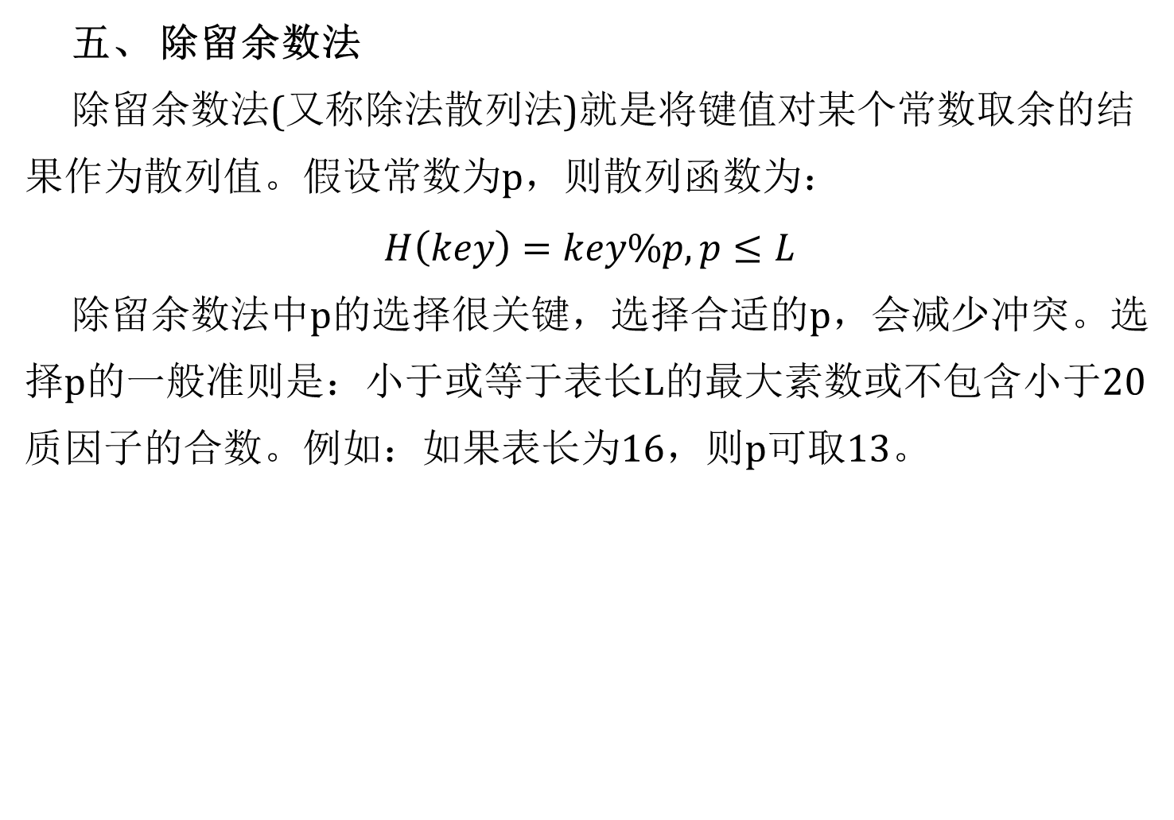
五、 除留余数法
除留余数法(又称除法散列法)就是将键值对某个常数取余的结果作为散列值。假设常数为p，则散列函数为：
$$H\left(key\right)=key\%p, p≤L$$
除留余数法中p的选择很关键，选择合适的p，会减少冲突。选择p的一般准则是：小于或等于表长L的最大素数或不包含小于20质因子的合数。例如：如果表长为16，则p可取13。

Slide 129
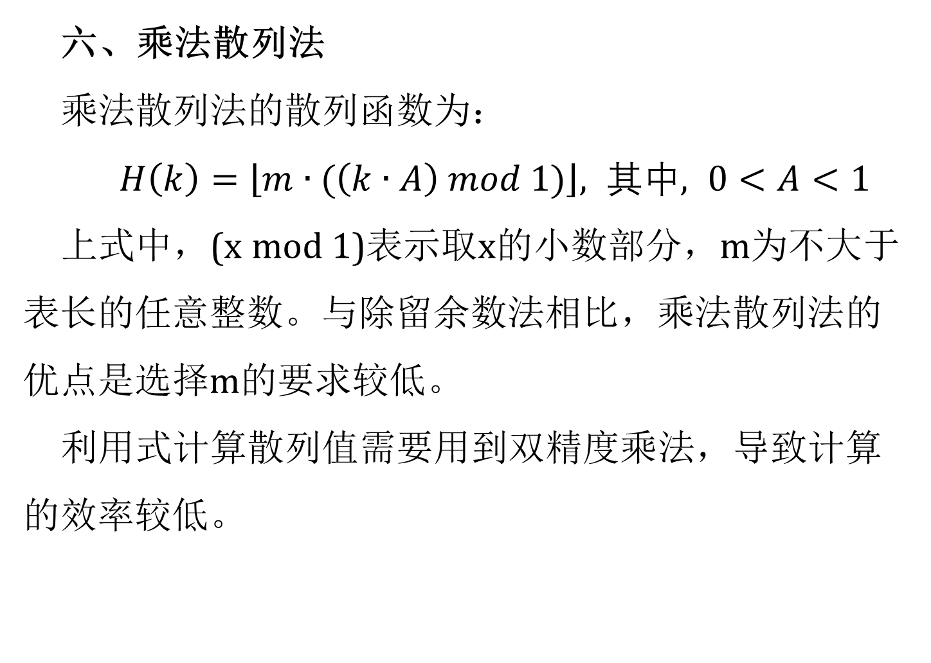
六、乘法散列法
乘法散列法的散列函数为：
$H\left(k\right)=\left\lfloor m∙(\left(k∙A\right) mod 1)\right\rfloor , 其中, 0<A<1$
上式中，(x mod 1)表示取x的小数部分，m为不大于表长的任意整数。与除留余数法相比，乘法散列法的优点是选择m的要求较低。
利用式计算散列值需要用到双精度乘法，导致计算的效率较低。

Slide 130
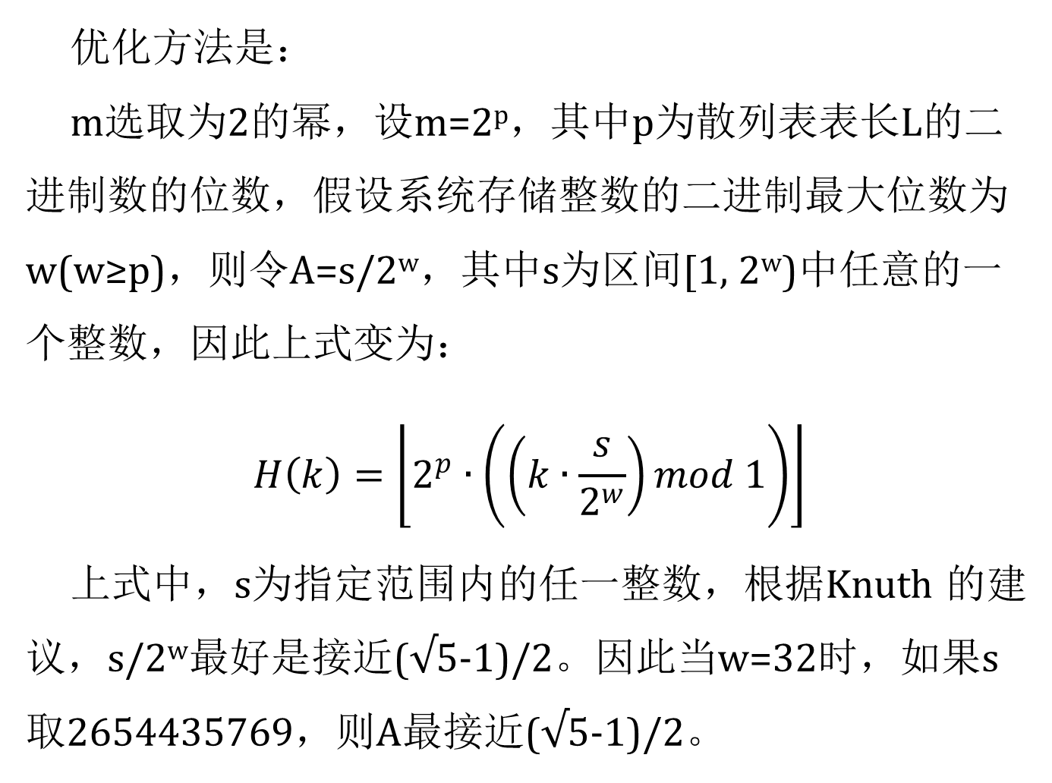
优化方法是：
m选取为2的幂，设m=2^{p}，其中p为散列表表长L的二进制数的位数，假设系统存储整数的二进制最大位数为w(w≥p)，则令A=s/2^{w}，其中s为区间[1, 2^{w})中任意的一个整数，因此上式变为：
$$H\left(k\right)=\left\lfloor 2^{p}∙\left(\left(k∙\frac{s}{2^{w}}\right)mod 1\right)\right\rfloor$$
上式中，s为指定范围内的任一整数，根据Knuth 的建议，s/2^{w}最好是接近(√5-1)/2。因此当w=32时，如果s取2654435769，则A最接近(√5-1)/2。

Slide 131
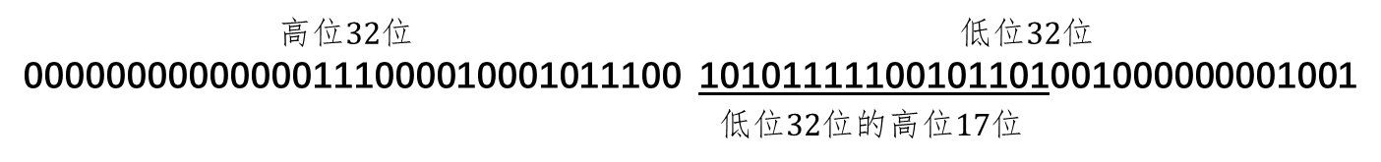
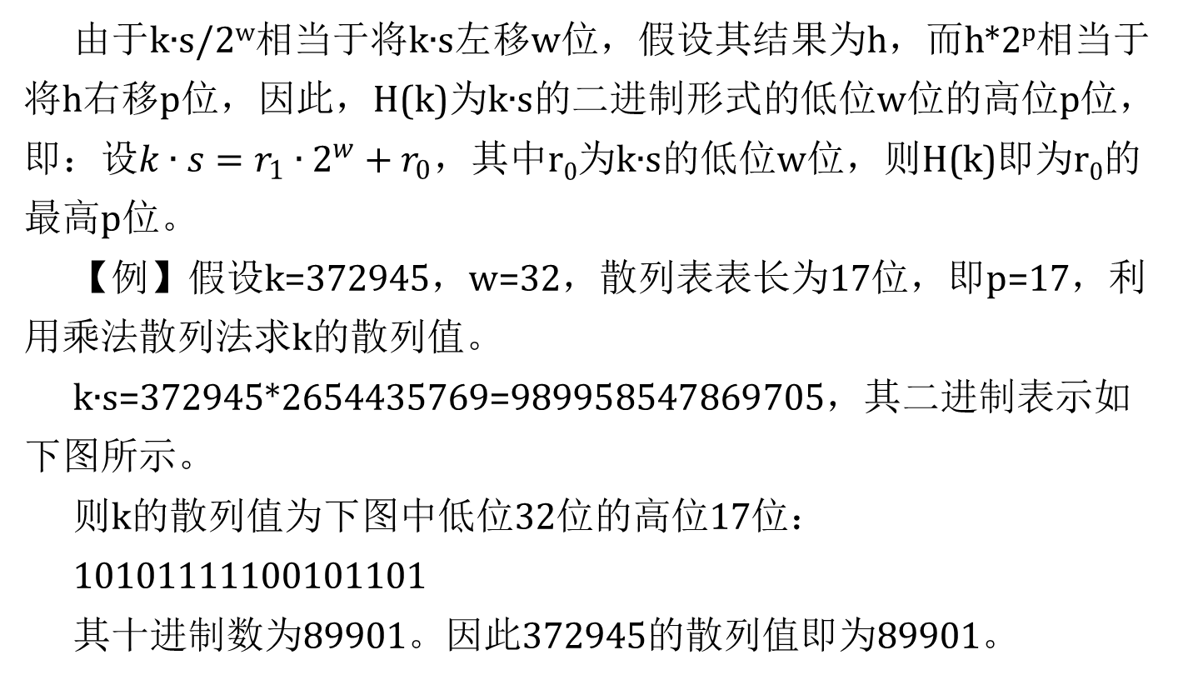
由于k∙s/2^{w}相当于将k∙s左移w位，假设其结果为h，而h*2^{p}相当于将h右移p位，因此，H(k)为k∙s的二进制形式的低位w位的高位p位，即：设$k∙s=r_{1}∙2^{w}+r_{0}$，其中r₀为k∙s的低位w位，则H(k)即为r₀的最高p位。
【例】假设k=372945，w=32，散列表表长为17位，即p=17，利用乘法散列法求k的散列值。
k∙s=372945*2654435769=989958547869705，其二进制表示如下图所示。
则k的散列值为下图中低位32位的高位17位：
10101111100101101
其十进制数为89901。因此372945的散列值即为89901。

Slide 132
优化后乘法散列法的散列函数可以采用一次整数乘法和三次位移运算实现。
实现见函数mul_hash(…)

Slide 133
5.4.2 冲突处理方法
一种有效的处理冲突的策略必须保证对散列表的查找，插入和删除都能正确运行。
冲突处理方法可以分为两类：。
开散列法：将发生冲突的关键码存储在散列表主表之外，例如链地址法和公共溢出区法；
闭散列法：将发生冲突的散列值存储在散列表中的另一个槽内，例如开放寻址法和再散列法等。

Slide 134
假设散列表为ht，散列函数为H，对于键值k，令h₀=l=H(k)。
插入：当向散列表ht新增一个键值k时，依次检查ht[h₀], ht[h₁], ……, ht[h_{L-1}]，若ht[h_{i}]为空或“已删除”，则将键值存入ht[h_{i}]中，完成添加。
查询：依次检查ht[h₀], ht[h₁], ……, ht[h_{L-1}]，如果ht[h_{i}]中存放的键值等于key，则查找成功；如果ht[h_{i}]为空，则查找失败。
删除：可用查找的方法确定k在散列表中的位置，并将其标记为“已删除”。
开放寻址法要求散列表的装填因子α≤1，推荐α取0.5到0.9之间的某个值。

Slide 135
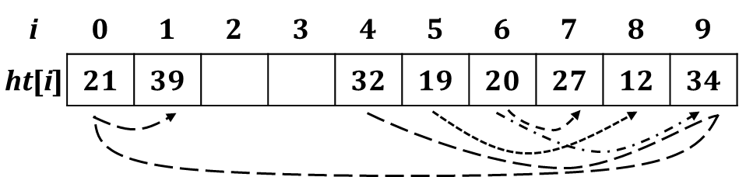
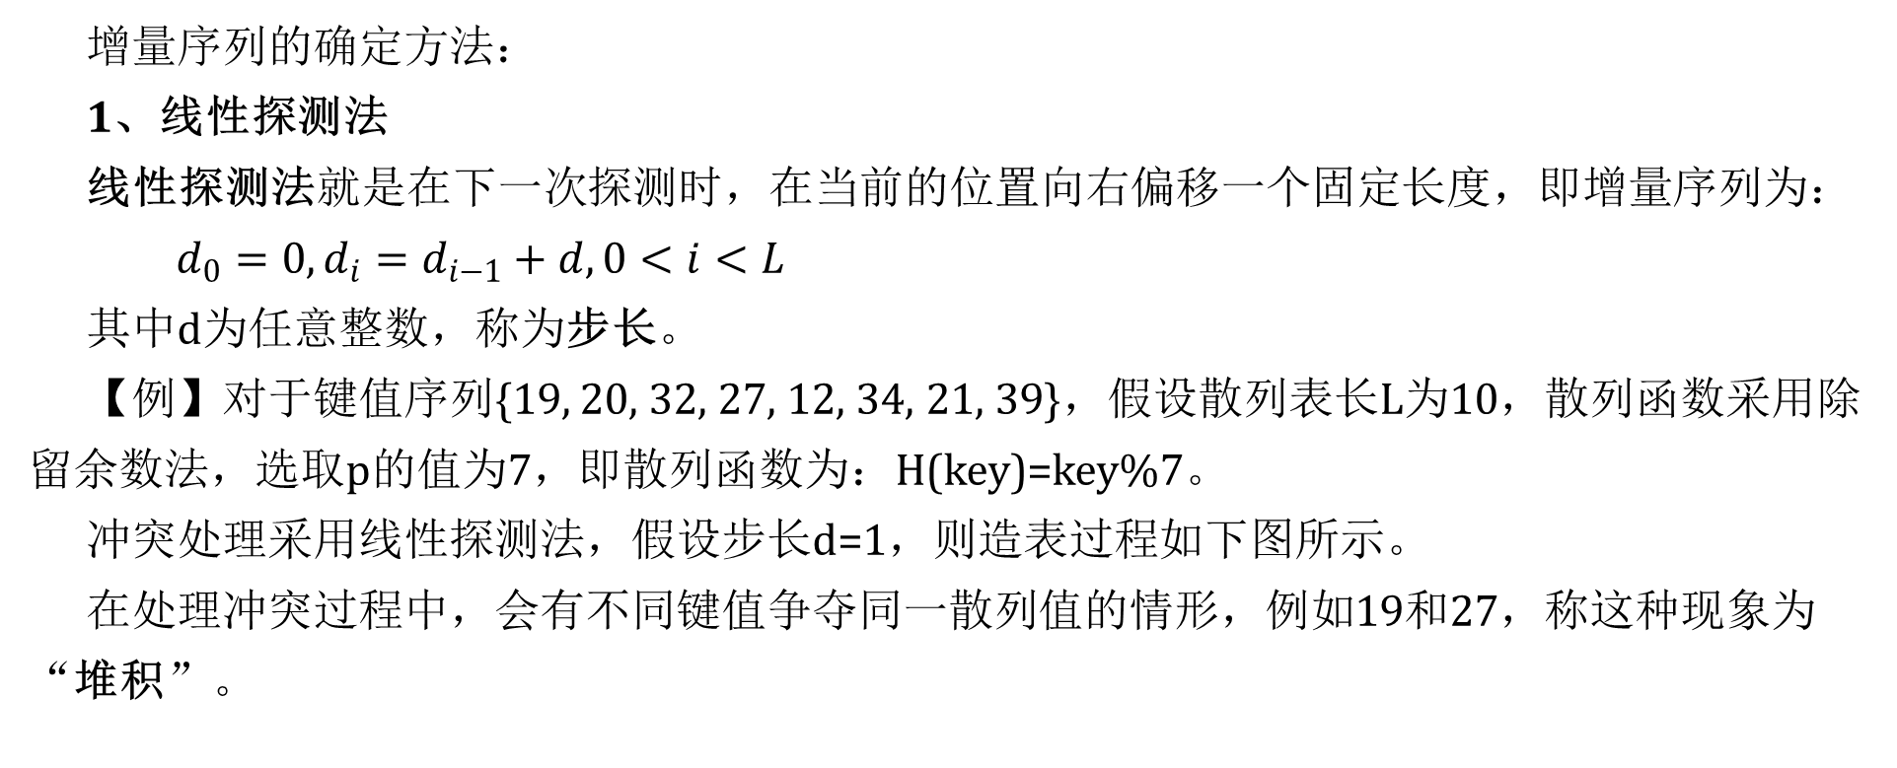
增量序列的确定方法：
1、线性探测法
线性探测法就是在下一次探测时，在当前的位置向右偏移一个固定长度，即增量序列为：
$d_{0}=0, d_{i}=d_{i−1}+d, 0<i<L$
其中d为任意整数，称为步长。
【例】对于键值序列{19, 20, 32, 27, 12, 34, 21, 39}，假设散列表长L为10，散列函数采用除留余数法，选取p的值为7，即散列函数为：H(key)=key%7。
冲突处理采用线性探测法，假设步长d=1，则造表过程如下图所示。
在处理冲突过程中，会有不同键值争夺同一散列值的情形，例如19和27，称这种现象为“堆积”。

Slide 136
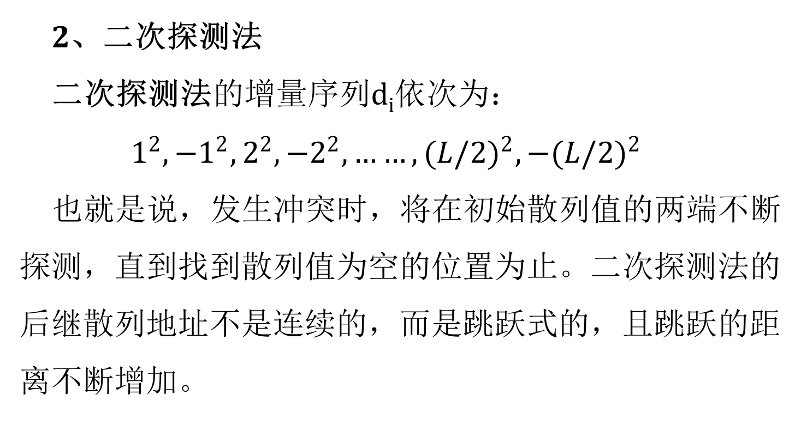
2、二次探测法
二次探测法的增量序列d_{i}依次为：
$$1^{2}, {−1}^{2}, 2^{2}, {−2}^{2}, ……, {(L/2)}^{2}, {−(L/2)}^{2}$$
也就是说，发生冲突时，将在初始散列值的两端不断探测，直到找到散列值为空的位置为止。二次探测法的后继散列地址不是连续的，而是跳跃式的，且跳跃的距离不断增加。

Slide 137
3、伪随机法
伪随机法就是生成一个伪随机序列perm，令d_{i}=perm[i]。
所谓伪随机序列是指采用同样的随机数种子，每一次都能得到相同的序列，为每一个键值指定一个随机数种子，则不同的键值探测序列就不相同。
为了提高效率，可进一步对伪随机序列加以限定：所产生的数在区间[1, L-1]内，且各不相同，这样产生的伪随机序列可以看成是1, 2, ……, L-1的任意一个排列。

Slide 138
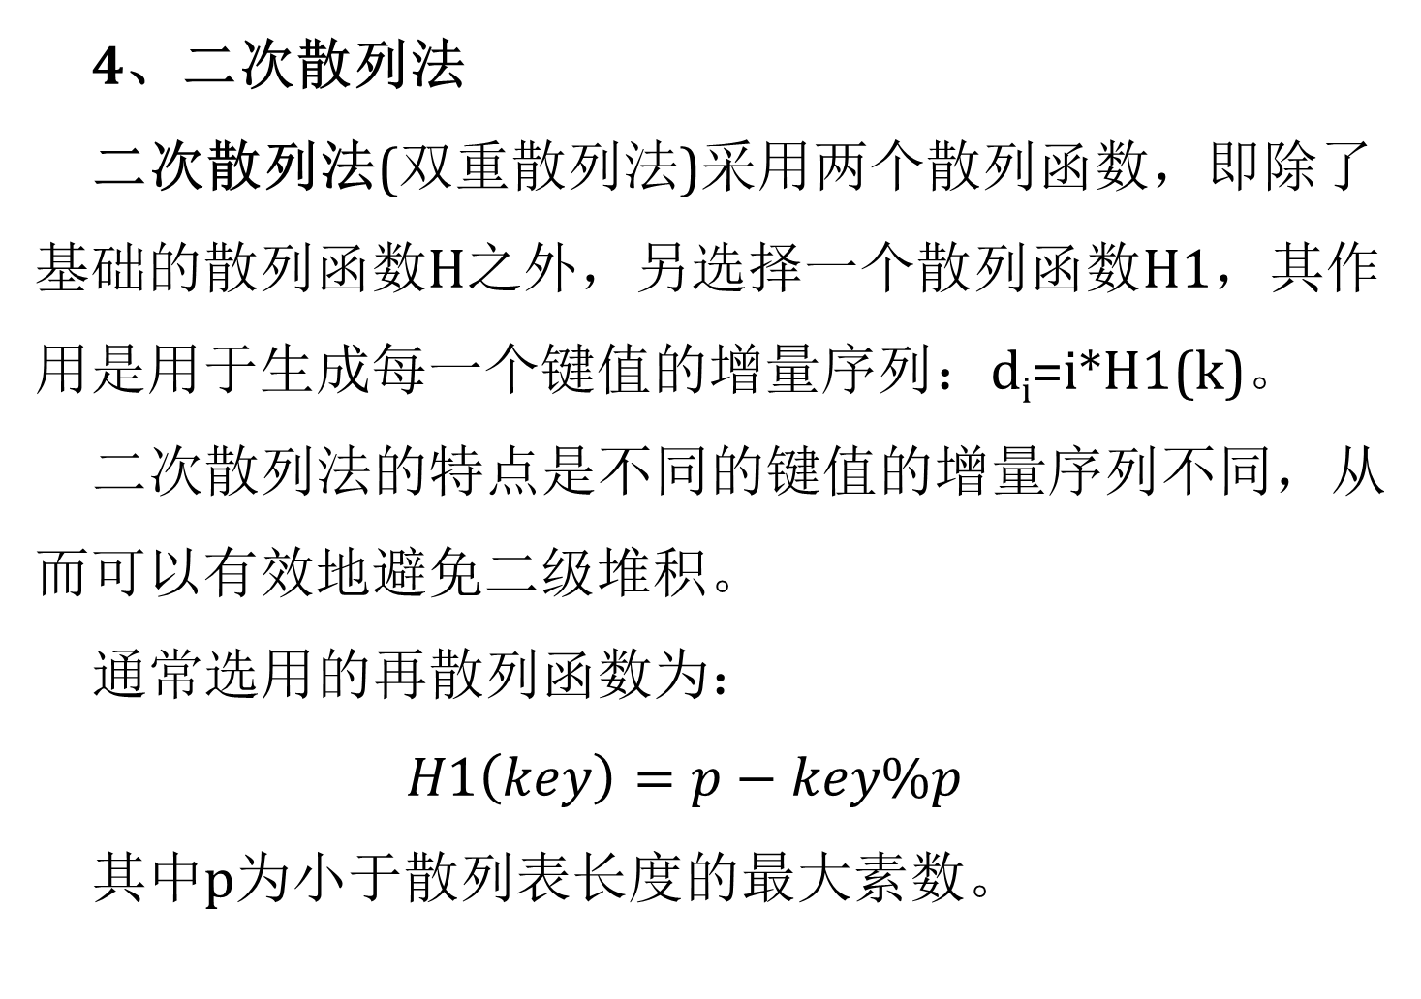
4、二次散列法
二次散列法(双重散列法)采用两个散列函数，即除了基础的散列函数H之外，另选择一个散列函数H1，其作用是用于生成每一个键值的增量序列：d_{i}=i*H1(k)。
二次散列法的特点是不同的键值的增量序列不同，从而可以有效地避免二级堆积。
通常选用的再散列函数为：
$$H1\left(key\right)=p−key\%p$$
其中p为小于散列表长度的最大素数。

Slide 139
二、再散列法
再散列法就是定义一个散列函数序列{H₁, H₂, …, H_{m}}，当计算一个键值k的散列值时，先计算H₁(k)得到一个散列值，如果发生冲突，则计算H₂(k)，如果发生冲突，再计算H₃(k)，……，直到不发生冲突为止。
在造表时，如果键值k在散列函数序列中第一个不发生冲突的散列函数为H_{i}，则k存放到ht的H_{i}(k)处。
在查询键值k时，依次计算散列函数H_{i}(k)的值，并比较散列表中相应位置存放的键值是否等于k，如果不等，则继续计算下一个散列函数，直到等于k为止。

Slide 140
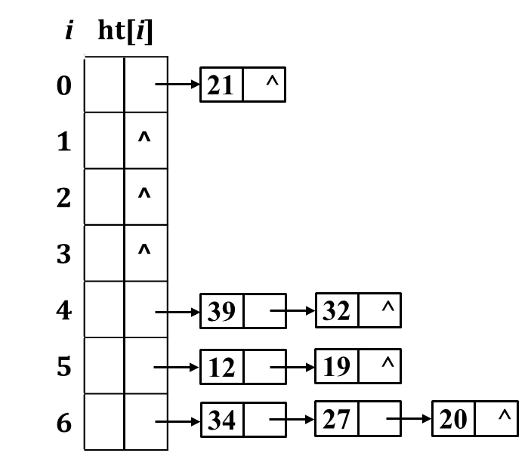
三、链地址法
链地址法(又称拉链法)是将所有散列值相同的键值存储在一个单链表中，这种链表称为同义词表。
【例】对于键值序列{19, 20, 32, 27, 12, 34, 21, 39}，则散列表长L为7，散列函数为H(key)=key%7，则散列表如下图所示。

Slide 141
四、公共溢出区法
公共溢出区法是将所有产生冲突的键值存放到一个称为公共的溢出区辅助散列表中。
在造表过程中，当加入键值k时，先计算k的散列值，如果不发生冲突，则将k直接存入散列表的相应位置，否则将k加入到公共溢出区。
在查找键值k时，先计算k的散列值，判断散列表中相应位置的键值是否与k相等，如果相等，查找成功，否则转到公共溢出区查找。

Slide 142

5.4.3 散列法的效率分析
散列表的效率实质上是指查找成功平均查找长度和查找不成功的平均查找长度。
查找成功的平均查找长度(ASL_{succ})：查找在散列表中所有键值所需要的平均探测次数，计算公式如下：
$${ASL}_{succ}=\sum_{i=1}^{n}{p_{i}∙c_{i}}$$
其中，n为键值的数量，p_{i}为第i个键值出现的概率，c_{i}为查找第i个键值所需要探测的次数。
查找不成功的平均查找长度(ASL_{fail})：确定某个键值在散列表中不存在时的平均探测次数，计算公式如下：
$${ASL}_{fail}=\sum_{i=1}^{L}{p_{i}∙c_{i}}$$

Slide 143

决定散列表的ASL因素有选用的处理冲突的方法和装载因子α。
采用线性探测法作为冲突处理时：
$${ASL}_{succ}≈\frac{1}{2}\left(1+\frac{1}{1−α}\right)$$
$${ASL}_{fail}≈\frac{1}{2}\left(1+\frac{1}{{(1−α)}^{2}}\right)$$
采用随机探测法进行冲突处理时
$${ASL}_{succ}≈−\frac{ln(1−α)}{α}$$
$${ASL}_{fail}≈\frac{1}{1−α}$$
采用链地址法进行冲突处理时
$${ASL}_{succ}≈1+α/2$$
$${ASL}_{succ}≈1+α/2$$

Slide 144
5.4.4 散列树
散列树(Hash Tree)又称梅克尔树(Merkle trees)，它能提供一种在理论上和实际应用中均能有效地处理冲突的方法。
一、散列树的定义和表示
散列树是一棵多叉树，利用从2开始的连续素数序列创建，每一层对应一个素数，每一层中每个结点的子结点的数量为该层所对应的素数值。
第i层(假设对应的素数为p_{i})的每个结点有p_{i}个子结点，对于第i层的某个结点A，其每个子结点从左到右分别与0~(p_{i}-1)相对应。
如果键值k属于结点A为根结点的子树，则可根据键值k除以p_{i}所得到的余数决定k属于在A的哪一个分支：为0时k存放在A的最左子树中，为1时存放在A的左边第2个分支，……，为p_{i}-1时存放在A的最右分支。

Slide 145
散列树及其结点的类型定义
const int p[10] = {2, 3, 5, 7, 11, 13, 17, 19, 23, 29};
typedef struct htNode{
int key; //键值
bool occupied; //标记当前结点是否已被占用
htNode *cn[29]; //指向孩子结点的指针
htNode():occupied(true){
for(int i=0; i<29; i++)
cn[i] = NULL;
}
}*hashTree;
其中元素occupied表示该结点是否被占用，在键值插入结点后，其值改为true，在删除键值后其值改为false。

Slide 146
二、散列树的查找操作
当查找一个键值k时，从根结点开始，逐层进行查找，进入每一个结点时，比较结点中的键值是否与k相等(occupied为true)，如果相等，则查找成功；否则进入下一层。如果进入某一层时为空树，则查找失败，表明k不在散列树中。
减函数htree_search(…)

Slide 147
三、散列树的插入操作
当插入一个键值k时，从根结点开始，逐层搜索需要插入的位置：如果当前结点为空，则在相应的位置创建结点，并将k加入其中；如果当前结点的occupied为false，则将key加入该结点，并将occupied改为true。

Slide 148

【例】将键值序列{182, 253, 85, 96, 161, 3267, 164, 111}依次添加到散列树中。
所形成的散列树如下图所示。

Slide 149
四、散列树的删除操作
当删除一个键值k时，从根结点开始，逐层搜索k所在的结点，当找到结点后，将该结点的occupied改为false即可。
注意，这里并没有将结点删除，因为该结点可能是其他键值的中间结点。
实现见函数htree_delete(…)

Slide 150
五、散列树的复杂度分析
10层的散列树是根据从2开始的连续10个素数构建的，因此最多可以分辨2*3*5*7*…*9*23*29= 6469693230个数，已经超过32位整数范围。如果键值的总数n为32位范围内的数(n≤2³¹-1)，则可以用10层散列树存放所有的键值。
对于10层散列树，查找、插入和删除操作至多需要进行10次比较，因此最坏时间复杂度为10。空间复杂度都是O(1)。

Slide 151
5.5 Trie树
5.5.1 Trie树
一、Trie树的定义和表示
Trie树(又称字典树、前缀树)是一种用于快速检索的多叉树结构，其键值通常是字符串。
Trie树的一个结点的每个分支(边)都与一个字符对应，每个结点都代表一个字符串，为从根结点到该结点路径上的所有分支所对应的字符连接而成。
但只有叶结点与某个键值相对应。
Trie树一般都有一个字母表，字母表是由所有键值中的字符构成的集合，每个结点都有与字母表中每一个字符对应的分支，因此结点的分支数为字母表的长度。

Slide 152

一个键值可能为另一个键值的前缀，可以在每一个键值的后面添加一个不属于字母表的特殊字符，例如'$'，这样每一个键值都为叶结点，此时只有叶结点才与某个键值对应。
【例】由字符串序列{“a”, “as”, “aid”, “aim”, “same”, “save”, “sea”, “seat”, “set”}所构成的Trie树见下图。

Slide 153
Trie树具有如下性质：
1、除叶结点外，每一结点最多有字母表长度数量的分支，每个分支代表一个字符，且分支按照字母表的顺序进行排序。
2、除根结点外，每一个结点代表一个字符串，其值为从根结点到该结点路径上所经过的字符连接起来所得到的字符串。每一个叶结点所对应的字符串(去掉'$')为一个键值，其他内部结点不是键值。
3、每个结点的子孙结点都以该结点作为前缀。这是为什么Trie树也称为前缀树的原因。
4、每一层结点的字符串长度相同，且长度逐层加1，Trie树的最大深度为键值的最大长度加2。

Slide 154
Trie树及其结点的类型定义
#define BS 27 /*字母表的长度*/
typedef struct trieNode{
trieNode *branch[BS];
int cnt;
trieNode():cnt(0){
for(int i=0; i<BS; i++)
branch[i] = NULL;
}
}*trieTree;
其中cnt为从根结点到所有叶结点的路径中经过该结点的路径数，其初始值为0。

Slide 155
二、Trie树的查找操作
查找一个键值是否在Trie树中的方法是：从Trie树的根结点出发，逐层查找键值某个字符的对应分支是否存在，如果存在，进入下一层查找下一个字符，否则该键值不在Trie树中。
实现见函数trie_search(…)
二、Trie树的插入操作
将一个字符串插入到Trie树中必须逐字符插入，每插入一个字符需要检查当前Trie树中有没有现成的公共前缀，如果有，则共享前缀，否则创建新的结点和分支。
实现见函数brie_insert(…)

Slide 156
三、Trie树删除操作
当删除键值时，需要按照查找的方法确定需要删除键值的位置(叶结点)，将其cnt减1，当cnt变为0时，则删除该结点。另一方面，当删除键值时，其叶结点的所有祖先结点的cnt值都要减1，当某些祖先结点的cnt为0时，也需要将该结点删除。
实现见函数trie_delete(…)
四、Trie树的复杂度分析
Trie树的插入、查询和删除的时间复杂度都为O(len)，其中len为字符串的长度。

Slide 157
5.5.2 压缩Trie树
压缩Trie树是对标准Trie树的改进，它能保证Trie树中的每个内部结点至少有两个子结点。
实现方法是将冗余结点链压缩成一个结点，所谓冗余结点是指Trie树的只有一个子结点的内部结点。
对于压缩Trie树，由于冗余结点都被压缩了，从而压缩了根结点到某些结点的路径，因此，必须在每个结点上保存父结点到该结点之间被压缩的字符串信息。

Slide 158

一种表示压缩字符串的方法是将所有结点中的字符串用三元组(i, j, k)的形式表示，其中i表示键值的编号，结点所对应的字符串为第i个键值中下标范围为区间[j, k]的子串，如下图所示。

